Slide 1
アセスメントのポイント
（生活介護・療養介護）

Slide 2
個別支援計画で自己決定を支援する
自己決定や自己選択の力が、様々な理由で弱っている人たちへの支援方法である。
多くの可能性や選択肢を広げ、自己決定しやすい環境も合わせて作っていく。
パタナリズムに陥らないよう、一人の価値判断ではなく、複数の担当者や複数の専門職が多面的にニーズを捉える支援方法である。(※パナタリズム：強い立場にある者が、弱い立場にある者の利益になるようにと、本人の意志に反して行動に介入・干渉することをいう。日本語では家父長主義、父権主義、温情主義などと訳される。)
権利侵害を受けやすい環境に居る人達への支援のスタンスを明らかにする。
2
Notes:
自立支援とは自己決定を支援することであると先程お話した。
<スライドを読む>
質の高い個別支援計画作成のために、新たな事業所内のシステムが必要で
それをサービス管理責任者が管理し、自己決定・自己選択の環境を
作り出すようにするのがサビ管です。

Slide 3
アセスメント力を高める～支援の診立て力を高める
①アセスメントの過程は資料の収集と分析である。
②支援の実践では、アセスメントは常に継続・連続している。
③アセスメントで大事なのは、利用者をどのように診ているか。
④利用者との関わりの中で、気づくこと・発見することである。
相互理解の場
支援員の利用者に対する診方
利用者の主訴を十分に傾聴する
医師、教員、
心理判定員等の専門家からの情報入手
利用者の生活歴、家族状況、直面している課題に対する対応、課題がもたらす不安や葛藤
専門家に依頼するときは
利用者の了解をとる
Notes:
3

Slide 4
生活介護・療養介護のアセスメントの留意点①
障害の重い方を支援しているため、ADL・課題行動に関して能力評価(出来ない事探し）をする傾向にある。
安全性ばかりに着目した、リスクマネジメントにならないようにする
能力評価等は、決して間違ったアセスメントではないが、これからは、アセスメントの視点を切り替えることが求められる。
自立性も考慮した、ストレングス（利用者の強さ）を常に意識する。
利用者の自主性が向上するよう、自己決定・自己選択を基本とする。
標準化されたサービスは事業所マニュアルで示し、個別化されたサービスは支援計画で示す。

Slide 5
アセスメントの視点を変えてみよう
入所施設の場合、利用者のストレングスが見えにくい。エンパワメント・ストレングスが弱まってる可能性が高い。
(考えられる理由）
①環境要因
・限られた空間、限られた人間関係で、長期間生活している。⇒環境から受ける刺激が少ない。
・在宅で生活してる人と比べて、地域との接点がすくない。⇒本人を取り巻く世界が狭い･･･
②本人の状況
・本人なりの力は持っているが、体験・経験の場面・刺激が少なく、本人の力が弱くなってる可能性が高い。
・現場のスタッフが、ストレングスに対する関心が薄い。

Slide 6
サービスマニュアルの必要性
○マニュアル
・サービスを
標準化するもの
相互に補完
○個別支援計画
・サービスを
個別化するもの
施設や在宅での利用者の支援を図っていくことが求められている
利用者満足「安心感」
サービス実践
どの職員も同じサービスを提供してくれるという安心感
施設の選択・契約
職員満足「やりがい」
能力開発
経営満足
組織の維持発展
Notes:
スライド２３：サービスマニュアルについて
自分の事業所のサービスマニュアルは必ず作って欲しい。
マニュアルはサービスを標準化したものであり、新しい職員がどのような支援・サービス提供をしていったらよいのか理解するためにも必要である。

Slide 7
（例えば）
※ 同じようなサービスや複数の人々が希望する個別的なサービスを整理統合していけば、標準化されたサービスに置き換えて行くことができる。 →サービスの質の向上
標準化していく ※
衣類の着脱介助
食事介助
個人のニーズに応じたサービス
個人のニーズに応じたサービス
入浴介助
個人のニーズに応じたサービス
個人のニーズに応じたサービス
歩行介助
ADLに関する基本的な
施設のサービスなど
利用者のニーズに着目した個別支援計画
標準化されたサービス
（マニュアル化）
地域の事業所へ利用者の関わり方の指針となる。
Notes:
スライド２４
１．個別支援計画は個々の対応をどうやっていくかということであるので、当然、標準のマニュアルに入っていないサービスも生じてくるだろう。例えば、ＡさんとＢさんとの入浴の介助の仕方が異なっていて、Ａさんの介助の仕方はマニュアルにあるが、Ｂさんのは入っていないという場合、マニュアルに加えることを検討して欲しい。一般的なことを書いてあっても全ての人には通用しないものである。Ａさん、Ｂさん、Ｃさん、各々へのサービスというのを積み重ねていってできていったものがマニュアルになる。
２．マニュアルと個別化されたサービスとを、常に見ていく必要がある。そのことを、サービス管理責任者の重要な仕事として考えていただきたい。
３．豊富な経験を持っていて、自分だけはわかっていても他の人はわからないということがある。職場の現状としてはよくあることではないかと思われるが、共有化できるものは共有化してサービスを整理していけば、質の担保という観点からは、大きな効果があると思われる。

Slide 8
支援マニュアル(案）書式例(湘南セシリア）
記入日 |  |  |  | 更新日
利用者氏名 |  |  |  | 記入者
(Ⅰ）食 事 | 食事 | 共通内容 | ・毎日、朝・昼・晩の三食、美味しい食事を提供します。 ・楽しく食事を食べてもらうよう、必要に応じて食事に関する支援を実施します。 ・利用される方の嗜好を大事します。
 | (１)食事の形態 | ①・主食 | １・普通 | ２・特別な配慮 | A・お粥
 |  |  |  |  | B・ミキサー食 |  | C・その他
 |  | 留意内容
 |  | ②副食 | １・普通 | ２・特別な配慮 | A・キザミ食
 |  | 補足事項 |  |  | B・ミキサー食 |  | C・その他
 | （２）支援の必要度 | 1・支援なし | 2・見守り・声掛け支援 | 3・一部間接支援 | 4・一部直接支援 | 5・全支援
 |  | 留意内容

Slide 9
(Ⅲ）入浴 | 入浴 | 共通内容 | ・毎日、入浴していただく機会を提供します。 ・同性介護を基本に、利用者される方のプライバシーに十分注意し、清潔が保持できるよう支援を実施します。
 | （１）洗体 | 1・支援なし | 2・見守り・声掛け支援 | 3・一部間接支援 | 4・一部直接支援 | 5・全支援
 |  | 留意内容
 | （２）洗髪 | 1・支援なし | 2・見守り・声掛け支援 | 3・一部間接支援 | 4・一部直接支援 | 5・全支援
 |  | 留意内容
(Ⅳ）排泄 | 排泄 | 共通内容 | ・同性介護を基本に、利用者される方のプライバシーに十分注意し、清潔が保持できるよう支援を実施します。
 | （１）排尿 | 1・支援なし | 2・見守り・声掛け支援 | 3・一部間接支援 | 4・一部直接支援 | 5・全支援
 |  | 留意内容
 | （１）排便 | 1・支援なし | 2・見守り・声掛け支援 | 3・一部間接支援 | 4・一部直接支援 | 5・全支援
 |  | 留意内容

Slide 10
アセスメントの留意点②
①表面的な個々の現象を捉えるのではなく、生活の中で起こっている状況を繋がりのあるものとして総合的に捉える。
②利用者の生活が人間らしい「健康で文化的な生活」の水準を満たしていない状況を敏感に捉える。
③利用者の多様な訴えを冷静に受け止め、支援者側も一方的に解釈することのないよう気をつける。
Notes:
スライド１９：アセスメント時の視点について
１．一つ一つの現象は生活の中で起こっているということ。そのつながりを常に我々自身が考えておく必要があるということ。
２．利用者の生活の状況を敏感にとらえていくということ。この人の生活の状況はどうなのかなという問いは、常に考えている必要がある。
その中で、健康で文化的な生活の水準を想定しながら、その人らしさというのが出てきているかどうかについても考えていくこと。
３．利用者の訴えを、まずは受けとめること。いい、悪いということではなく、何を訴えようとしているのかということを、まずは受け止める必要がある。
引き受けてから、いろいろなことが発生する。アセスメントは、そういう意味では相互理解の場であって、お互いに交流をしているのである。

Slide 11
アセスメントの留意点③
～意思決定支援への配慮：支援の根幹～
意思のない人はいない。
障がいの重い人でも、必ず『意思』はあり、考えや気持ちを持ち自分で決める事が出来る。
このことを大前提に支援をしていく必要があり、それぞれ違う形で表現・表出する意思決定のどの部分を、どのように支援をしていくのか模索していく事が大切である。

Slide 12
例えば･･･重度の障害のある方のニーズのとらえかた
☆どんなに重度の障害者でも、本人のニーズはある･･･と言う前提。
＜ポイント＞
☆意思疎通の取り方がどうなのかの確認。
□言語的なコミュニケーション
□本人の独特なコミュニケーション
□非言語的なコミュニケーション
・顔の表情・行動等など･･･
☆支援者が、利用者の訴えを汲み取れるか、否かがニーズの把握の分かれ道。
☆気づきが大事である。
Notes:
12

Slide 13
アセスメント力(観察力)を高めるため
人間のとる行動のほとんどには、理由があって行動する！
行 動
背景
きっかけ
原因
何かよいことがあった
何か悪いことがあった

Slide 14
行動を起こす背景（理由）は？
誰かに見て欲しい・そばに来て欲しい・声をかけて欲しい。⇒注目されたい。
好きな物を手に入れたい・興味のある活動をやりたい。⇒プラスの欲求。
苦手なことはやりたくない・嫌いなことを避けたい⇒マイナスの欲求・回避行動。
これをやると気持ちがいい⇒プラスの体験。など
行動が起きない・停止してしまう背景（理由）があるのか？
何をするのかわからない。
求められていることが難しくてできない。
それをやってもいいことがない。
やらなくても困ったことにならない。など

Slide 15

アセスメントの視点を変えてみよう
○「課題・機能面中心＝障害の原因・本人の課題・ダメージモデル(出来ないこと探し）医学モデル」のアセスメントから
☆「生活を送る上で全般的なニーズ・その人が本来持っている力に着目」した支援の組み立てを行う。(社会モデル)
・そのために･･･その人らしい生活や本来持っている力が発揮できない生活を送る上での阻害因子を取り除く支援。
･従がって･･･生活全般の質向上に向けた支援に向けた180度の支援の視点の転換が求められる。
・利用者の今の姿の分析と、将来の姿を想定した支援の組み立てを行う。⇒従ってADLや課題は、その人の姿を知る上では、一部分である。
・事業所で、共通・標準化できるADL等の介護は、標準マニュアル化する。
Notes:
15

Slide 16
①：利用者中心の考え方（サービス提供の基本姿勢）
○支援を必要とする人々は、種々のハンディによる困難を抱えているが、基本的にはそのサービスを主体的に利用し、問題解決できる能力を有している。(エンパワメントの視点）
○福祉サービスの提供では、利用者に代わって課題を解決するのではなく、提供できる制度やその他の社会資源を紹介しながら、利用者がそれらを主体的に活用して課題解決に取り組めるよう支援する。(エンパワメントを実践）
Notes:
スライド６：利用者中心の考え方について
１．サービス提供は、ニーズや要望に基づいている必要がある。利用者が主体的にどのように取り組んでいくかということを考えていくこと。
２．利用者が自分の要望を表明できる時には、提供する側はアプローチしやすいが、そこまで到達するためには、その人が話しやすい環境をつくる等の対応が必要。
３．ニーズを拾う時はいろいろなアプローチをしないといけないが、重度の知的障害の人たちに関しては、ＫＪ法等で絵をかいてもらったりして、それをまとめていくという方法を使ったりもする。
４．「ニーズを拾う」ということと「主体的に活動していく」ということは表裏一体になっている。

Slide 17
②：達成すべき状態の明確化（サービス提供の基本姿勢）
サービス管理責任者の役割・・・ニーズに基づいて利用者の望みを実現
どのような支援があれば達成できるかの分析
達成すべき状態
（実現したい状況）
利用者の意向
（現在の状況）
初期状態
反 映
個別支援計画
サービス開始
サービス提供
サービス終了
Notes:
スライド７：達成すべき状態の明確化について
１．利用者の意向を個別支援計画に反映させることは当然であるが、利用者の意向はあくまでもデマンド、要望である。従って、ニーズとするためには分析が必要である。
２．知的障害者の場合、本人と家族の要望とが反対になっている場合が多い。この際、家族の思いを実現させる方向に動いてしまいがちであるが、利用者に対して踏み込まないと本音が出てこないと思われる。面接時には、利用者と家族を離して、本人の思いは何なのか、しっかり把握する。そして、本人の思いを実現するために、家族を説得し協力してもらうという考え方も必要。
３．個別支援計画を作る際には、利用者の意向を確実に拾っていくということを考えておかなければならない。そこでは、家族の協力も一つの社会資源と考えることができる。

Slide 18
③利用者のニーズについての理解（サービス提供の基本姿勢）
１．個別性・多様性がある
・障害者一人ひとりの考え方や価値観、障害の内容や程度、年齢、家族介護の状況等の違いから利用者のニーズには個別性があり、多くの要因によって影響を受けている点で多様性がある。
２．幅がある
・在宅等での生活を支援する視点と共に、利用者の地域における社会参加や自己実現、成長発達を支える視点も必要である。
３．変化し発展する
・ニーズは固定的なものではなく、利用者の状態の変化や成長発達等、多様な要因の影響を受けつつ、継続的に変化し発展する。
Notes:
スライド８：利用者のニーズの理解について
１．ニーズについては、生活介護や療養介護といった常時介護を必要とする人を対象とする分野では、介護を提供すればいいということではない。介護サービスを提供しながら、その中でその人の思いを実現させて自己実現をしていくという方向に持っていかなければならない。
２．社会的な環境の問題でもあるが、地域生活ではいろいろなデマンドが発生する。その中でニーズを充足していくということは、とても難しい。
３．一方、施設という限られた空間の中では、ニーズには多様性がないことが多い。施設の中では、困ったら職員が気づいて、すぐサポートしてくれて、すごく楽であるので、主体的に「しよう」という働きかけをしなくても安心して生活できてしまう。しかし、ニーズはきちんと把握する必要がある。本来のデマンドというのは非常に多様で幅もある。
４．ニーズの理解に関して、その人が力強く生きていくというエンパワーメントとＱＯＬの向上。この２つの視点については見逃してはいけない。
そして、それはどんどん変化していくものである。

Slide 19
④事業所で提供するサービスの理解（サービス提供の基本姿勢）
＜サービスの特徴＞
１．社会的支援策の一環である
・利用者のニーズに対応するため、支援目標を設定し、支援計画を策定した上で、チームにより支援に取り組む。
そしてＰＤＣＡ（Plan･Do･Check･Action）のプロセスに基づき提供される社会的支援策の一環である。
２．個別性が高く多様性のある支援
・利用者一人ひとりの心身の状況（障害等）、ニーズ、思い、家族関係、社会活動への参加意欲、人間関係での価値観等に十分配慮した個別性が高く多様性のある支援である。
３．ライフステージ、社会活動参加との関連が強い支援
・利用者の価値観、人間性、社会的活動の内容等に直接触れる部分が多く、人間的な共感や信頼感、守秘義務等に特に配慮したサービスであり、専門職としての自覚に立った態度が求められる。
Notes:
スライド９：提供するサービスの理解について
１．サービスは「やってあげる」というだけではなく、チームによって社会的な枠組みの中でニーズ充足をさせていくものでもある。当然、ＰＤＣＡのプロセスを経ながら提供されていくものである。
２．支援というのは個別的でないといけないが、現場では、一人一人見るようなスタッフ配置というのはとてもできないし、個別性を考えるのは無理があるという現実があるかも知れない。しかし、個別のプログラムというのは個別的な対応をする必要がある。というのは、個別的なサービスをしないと、その人の思いというのはなかなか実現できないからである。
３．ライフステージや社会活動参加との関連を意識する必要がある。
集団活動での支援についても、それは当然個別支援計画の中に位置付けられるものであり、個別性を伴った支援をしなければならない。
例えば、散歩が大好きな重度の知的障害者たちが、施設から外に出て、途中で豚や牛等の生き物を見て喜々としている。そういうことを通して、情緒安定が図れるということがある。このような散歩は、一人で行くのではなくて、何人かの職員で安全を確保しながらグループで行くこととなる。その目的は個々人によって違うかもしれないが、一つの支援として、そういう集団での散歩という活動を入れるというのはありえると思う。

Slide 20
＜生活介護・療養介護サービスの機能＞
○ 利用者の安心できる生活を守り、その人らしい生活を支援する。
１．日常生活の基盤を支える機能
・日常生活を維持し安定を図る
・通院介助、買い物の付き添い等、外出を支援
・見守り、相談援助、危機介入等
２．地域での生活の質の向上のための機能
・生活環境改善・維持
・自分らしい生活スタイルを維持するための支援
・近隣関係の維持・拡充、住民としての役割、関係作りを支援
３．社会活動、自己実現のための活動参加への支援の機能
・社会活動参加に関する情報収集、相談等
・ボランティアとの連携、関係作り
・活動場面での付き添い支援等
４．育成・訓練ニーズに対する支援の機能（開発的機能）
・障害児の発達支援、生活力を高めるための実習（調理実習）等
・家族関係の調整、地域との関係作り
・他の専門職、専門機関との連絡調整
Notes:
スライド１０：サービスの機能について
１．生活基盤を整えるニーズは、幾つかのニーズの一つとして出てきて、それがサービスにつながっていくことになる。
その中で「危機介入」を忘れがちである。危機介入しないと生活そのものが崩壊してしまうということは、生活介護と療養介護の分野では結構起こっているのではないかと思われるが、危機介入は予測できない側面もあるので、通常の個別支援計画の中には入ってこない。だから、この人はこういうリスクを背負っているということは常に念頭に入れておかないといけない。
２．「生活環境改善と維持」という問題はとても大切で、サービス管理責任者はしっかりとチェックする必要がある。環境づくりということは、直接サービスを提供する職員には見えにくいところではあるが、サービス管理責任者は常に気配りしておかないといけない。例えば、Ａさんにとっての環境づくりはどうしたらいいかということは個別支援計画の中に入ってくるが、サービス管理責任者は全体的な環境づくりということを常に念頭に入れながらやっていってほしい。
３．「社会活動、自己実現のための活動参加への支援」は、ボランティアの問題等があるが、例えば、ある利用者がパソコン習得を希望しても、施設のスタッフが教えられないという時には、公的なパソコン教室等のサービス利用も含めて検討する必要がある。自分たちのところだけでやるというのではなく、いろいろなかかわりの中でやっていこうとすることが大切である。
４．「育成訓練ニーズに対する支援の機能」は「開発機能」とも言って、サービス提供者が、その人の潜在的な能力をどうやって引き出して生活を高めていくのかということである。その意味では、育成あるいは訓練ということが生じる。例えば、自分で調理をしたいという希望に対して訓練するということなる。訓練というのは、こちら側の意図をプログラム化することであり、育成や訓練は、その人の能力開発という面で必要であろう。

Slide 21
（１）小さな変化に気づく観察力を（サービス提供の視点）
今までは・・・
利用者は日々変化しているにもかかわらず、利用者の健康面での変化や本人の持っている力を見逃すことはなかったか？
利用者の状態は常に変化しており、生活全般において小さな変化も見逃さない観察力を養う力を支援者が持つこと大事である。
（２）利用者の能力を伸ばす支援（サービス提供の視点）
今までは・・・
本人が行う行為に時間がかかるため、職員が待つことができずに、つい「やってあげる」支援になってしまいがちであり、その結果、能力の低下や依存心が高まり、本人の自立を妨げることになっていなかったか？
利用者の
「能力」を把握し、
それを活かす環境をつくり、その中で「更に可能性が広がるよう」支援する。
Notes:
スライド１４：小さな変化に気づく観察力を持つこと
１．小さな変化に気づくこと。利用者を観察する目を養うということはとても大事である。
観察力を養わないと、その人の独特のコミュニケーションの方法や、ちょっとしたしぐさによる「イエス」「ノー」等の意思表示を理解することができないことがある。こういう観察力は常に持っておく必要がある。

Slide 22
（３）利用者個々に応じた活動を創る（サービス提供の視点）
今までは・・・
介護中心の支援に追われ、生産的活動、文化的活動、趣味的活動など、利用者の生き甲斐を実現する活動は軽視されていなかったか？
生産的活動、文化的活動、趣味的活動など、一人ひとりが生きがいを感じられるような活動を創造し、利用者の思いを実現していく。
（４）利用者のニーズに応じて次の生活を目指す（サービス提供の視点）
今までは・・・
障害の重さ故に、家族や関係者さえも、支援開始当初から地域生活への移行は困難であるとあきらめていなかったか？
利用者のニーズに応じ、生活介護から就労継続支援、施設入所支援からグループホームなど、地域生活への移行にチャレンジする。また、利用者への動機付けや、家族や関係者の理解と協力を求め、移行先の見学や体験など支援のあり方を工夫する。
Notes:
スライド１６：個々に応じた活動を創ること
利用者個々に応じた活動をつくっていくということは、生産的、文化的、あるいは趣味的活動等、いろいろな活動があるが、そこの中で生きがいを感じられるような活動というのを考えていくことが大事である。
それが、利用者の思いの実現につながっていくと考えて、介護のみに偏らないようにして欲しい。

Slide 23
(障害が重い方々って)
・生き方や暮らし方のイメージをもって、プランを自分で決めて自分で実行することって･･･。
・本人なりの力は持っているが、体験・経験の場面・刺激が少なく、もしくは、障害・疾病により本人の力が弱くなってる可能性が高いかも。(ﾊﾟﾜﾚｽな状態) 。
・生活介護・療養介護を利用している方々は、具体的に希望や夢を上手く示せる人は少ないかも。
(支援者が持っていたい視点)
☆従来持ってる力や可能性を引き出すアセスメント力が大事
☆このような状況の人たちに対して、行き方や暮らし方のお手伝い（支援）をするのが我々の専門的な仕事だと思う。
☆究極は利用者が「より良い生き方・暮らし方をするための支援を形にしたもの」が個別支援計画だと思う。

Slide 24
アセスメントのポイント
（自立訓練（機能訓練））

Slide 25
（１）リハビリテーションにおける
機能訓練事業の位置付け
発症
ゴール
リハビリテーション
自立生活
（社会参加）
医学リハ
教育リハ
社会リハ
【職業リハ）
機能訓練事業
生活スタイルの
再構築 ･定着
機能･生活スタイル
の維持
日常生活能力の獲得

Slide 26
社会リハビリテーションにおける
社会生活力とは
■ ＲＩ社会委員会の定義：1986年
社会リハビリテーションとは、社会生活力を身につけることを目的としたプロセスである。
社会生活力 （social functioning ability：SFA）とは、
さまざまな社会的な状況のなかで、自分のﾆｰｽﾞを満た し、最も豊かな社会参加を実現する権利を行使する力（ちから）を意味する。
社会生活力とは「自分の障害を的確かつ前向きに認識し、自分に自信をもち、社会の中で活用できる諸サービス（社会資源）を自ら活用して、社会参加していくための力を高めること」
Notes:
少しさかのぼりますが、1986年、国際リハビリテーション協会（RI）社会委員会が、社会リハビリテーションを、
「社会生活力を高めることを目的としたプロセスであるとし」
さらに社会生活力を、「さまざまな社会的な状況の中で、自分のニーズを満たし、一人ひとりに可能な、最も豊かな社会参加を実現する権利を行使する力を意味する」と定義しました。
医学的リハが理学療法・作業療法などにより身体機能の回復、向上を目指し、職業リハが職業訓練や職業相談などによって職業能力の向上を目指すように社会リハは「社会生活力,SFA」を高めることを目的としている。

Slide 27
自立生活に向けた支援
人による援助
その人にあった社会参加の具体化
どこまでできる
どう補う
（物・環境・人）
関係機関との連携
制度やサービスの活用
環境の整備
物（福祉用具など）の活用
治療・訓練・教育
障害によって自立生活が困難となっている状況

Slide 28
（２）情報の収集・整理を通した利用者理解
情報収集とアセスメントは表裏一体の関係にある。
把握できている情報を整理し、不足している情報は関係者から収集する。
必要がある場合は関係者を召集し、情報の集約・共有化を目的に会議を実施することもある。
情報整理シート等の活用等も有効である。
整理した利用者情報を活用し、アセスメント（ニーズ・課題を明らかにする）をおこなうことになる。
ＩＣＦの視点に立った利用者総体の理解
利用者のニーズや課題は、人と環境の相互作用によって生じてくることを理解する。利用者のストレングスへの気づきも大切である。

Slide 29
点・線・面でとらえる人の理解
個（点）としての理解・・・あらわれている状態像を理解する。健康状態、心身の状況、ADL・IADL等
時間軸（線）による理解・・・過去、現在、未来の連続体として理解する。その人のヒストリーを知る。
環境・システム（面）による理解・・・家族、地域社会、社会資源、経済状況、サービス等との相互関係から理解する。人を環境とのかかわりで理解する。
その人の力（ストレングス）と、支援の核心軸（エンパワメント）を見定める

Slide 30
ストレングスへの気づき
ストレングス（Strength）とは、英語で「強さ・力」の意味である。その人が、元来持っている「強さ・力」に着目して、それを引き出し、活用していく
チャールズ・ラップ／リチャード・ゴスチャ
個人の属性（性質・性格）
その人がどういう人かを表すものです。「ユーモアがある」「人なつこい」「努力家である」など。
才能・技能
その人が持っている才能や技能のことです。「生け花を教えることができる」「ホームページを作ることができる」「ギターを弾ける」など。
関心・願望
その人が関心を持っているもの、強く願望しているもののことです。ストレングス・ケアマネジメントでは、もっとも重要視されています。「海外旅行へ行きたい」「料理を教えたい」「漫画家になりたい」など。
環境のストレングス
その人の持っている資産、人間関係、近隣の地域資源など、その人の外にあって活用することのできるものが環境のストレングスです。「お金には困っていない」「親戚のおじさんが近所で見守ってくれる」「商店街が近くにある」など

Slide 31
ストレングスの活用を意識する
ストレングスを利用者の目標の設定として活用
＝夢や希望も利用者の持つストレングス
ストレングスそのものを生活課題（利用者ニーズ）として捉え、その実行に重点をおく
＝ストレングスを活用することから見えてくるできること、
可能性があることにつなげる
プランを実行するために、利用者自身が取り組む力（役割）、支援者が利用者の力を利用すること（支援者の役割）、そのためにストレングスを活用する

Slide 32
（３）ニーズを明らかにする
アセスメントを通じ、利用者の主訴（表出されている希望）からニーズへと確定していく。
本人や家族の希望と専門職による評価結果をすりあわせ、利用者に合意が得られるニーズとしていくことが大切である。
①把握したニーズや評価結果からゴールを想定
②提供するサービス内容を検討
ニーズ
を考える
③本人のエンパワメントを高める支援
④ニーズの変化にも留意

Slide 33
アセスメント
～ニーズを明らかにするプロセス～
アセスメントは、利用者へ理解を深めていく中で、どのようなニーズを持っている人なのかを明らかにしていくことである。そして、そのニーズは利用者と支援者が合意できるものでないと支援を開始することが難しくなる。
つまり、両者が合意できたニーズによって、利用者がめざす生活の実現に向けて協働して取り組むことができると言える。
その人独自の生活を尊重し、より良い生活を目指すためには、アセスメントによる適切なニーズを、利用者との共通理解を図りながら把握していくことが重要と考える。
ニーズが把握できれば、次の段階として計画の立案に入り、そのニーズごとの目標設定や目標を達成するために必要な支援やサービスの選択などが、利用者主体の視点で行われていくことになる。

Slide 34
ニーズの構造の理解
利用者がめざす生活
利用者と支援者と合致されたニーズ
（リアルニード）
利用者
支援者
利用者が感じている表明されたニーズ
（フェルトニード）
支援者の気づき・見立て
（ノーマティブニード）
主訴
混沌としているニーズ
（デマンド）
支援者の介入力が問われる

Slide 35
アセスメントにおける
サービス管理責任者の役割
主訴（表出されている希望）は、ニーズの一つであるが、本人の想いをすべて代弁しているわけではない。
また、障害を負って間もない方や家族は、希望を聞かれても不安な状況にあり、その気持ちを的確に表現できないことを理解しなくてはならない。
機能訓練事業では「身体機能の改善・回復」を多くの利用者は希望として表出する。しかし、その背景には「仕事に戻らなければ」「家族として役割を果たさないと」等の様々なニーズが秘められていることが多い。そのため利用者の背景にあるニーズへの気づきの支援もサービス管理責任者の重要な役割となる。

Slide 36
サービス管理責任者は、主訴（表出されている希望）の背景にある想い、「心身の状況」、「していること・できること」、「本人を取り巻いている様々な環境」、「これまで生きてきた人生・価値観」などが相互に絡み合い、目指すべき生活となっていくことを利用者と共に確認しながらまとめあげて行く。
ニーズを明らかにするプロセスでは、サービス管理責任者には色々な生活や社会参加の状況が可視化できるように情報提供が求められ、具体的生活の再構築に向けた支援を組み立てていかなくてはならない。

Slide 37
（４）身体機能のみならず心理状態を把握することの大切さ
自立訓練（機能訓練）は、身体障害者に対するサービスではあるが、身体機能のみならず心理状態もアセスメントする必要がある。
「障害受容」という言葉のうらに潜むもの
知らず知らずのうちに否定的なメッセージ
障害は、受容させるものではなく、するもの
利用者が、障害を「受容しているか」、「受容していないか」ではなく、障害や障害のある自己をどのように捉えているのか、理解に努めることが重要
説得や助言よりも、「やってみること」からみえてくることもある
障害に関する知識・社会参加の状況・現実検討力・自己効力感
精神疾患、高次脳機能障害、発達障害などの合併があれば、まずはそれらの症状に対する支援の検討が優先
認知機能の低下は、高次脳機能障害のみならず、うつに伴ってみられることもある
家族に対する心理的支援も視野に入れることが重要
時には、利用者と家族との橋渡し役としての役割が職員に求められることもある
家族だからこそ、「言えない」「聞けない」ことがある

Slide 38
障害受容のプロセス
ショック
否認
混乱
適応への努力
適応
「障害受容」のステージ理論に対する批判」
ステージ理論にあてはまらない事例の存在
リハビリテーション効果が上がらない要因を、障害受容の問題にすりかえてはいないかというリハビリテーション批判
障害受容に関する当事者責任への偏重と社会的責任の軽視

Slide 39
（５）利用者中心の支援を進めるために（若年障害者）
・体験・経験の場の提供
１．体験・経験不足
・体験学習、体験利用、実習などの機会
の提供（経験の拡大⇔安全の確保）
・社会生活力プログラムの実施
・失敗経験も時に要（但し見極めが必要）
・情報提供と理解の促進
２．情報不足・理解
の困難や制限
・「本人の責任」に押し付けないための
メリット・デメリットの説明
・選んだサービスの目的と効果を確認
・選択が承認される経験
・「意思」を表明したいと思う動機づけ
⇒安心・安全でなければ心は開けない
・「選べる」といいながら「選ぶ」ものが
ない！？を極力減らす。
⇒「あきらめない」「あきらめさせない」
３．意思の表出手段
の制限
・意思を表出できる環境・手段の確保

Slide 40
利用者中心の支援を進めるために（中途障害者）
・生活史からストレングスを探す
１．パワーレス状態
主体性の低下
・障害ではなく「その人」を見る。
・主体性の回復
・障害があって「できない」から障害が
あっても「できる」という自信の回復。
⇒自律的存在としての復権。
・活動・選択肢が広がる環境設定。
・内発的動機付け。
・自己効力感（役割）の回復。
⇒「患者」から主権者（市民）へ
２．受障（傷）前後の違い
への気づきに時間が必要
・気づきを促す支援
・体験的ﾌﾟﾛｸﾞﾗﾑを通して気づきを促す。
・価値観の変換。
３．意思の表出手段
の制限
・意思を表出できる環境・手段の確保
・表出手段の確保（「もの」を活用）

Slide 41
アセスメントのポイント
（共同生活援助、自立訓練（生活訓練））
地域生活（知的・精神）分野のアセスメントのポイントは、個別支援計画の講義と重なりますので、アセスメントするうえで必要な地域生活（知的・精神）分野の考え方をお話しします。

Slide 42
（相談支援専門員が作成する）サービス等利用計画
【サービス等利用計画】
生活全般をアセスメントし、本人の願いを中心に、生活や支援の全体像を示したもの
（相談支援専門員によるサービスを繋ぐ支援）
サービス等利用計画
サービス等利用計画
アセスメントの深さ
生活全般のアセスメント
住まい 日常生活 日中活動 健康 金銭面 趣味 相談相手 対人関係 安全 家族希望 地域状況
生活の幅
出典 岡部正文

Slide 43
（サービス管理責任者が作成する）個別支援計画
出典 岡部正文
【個別支援計画】
必要なアセスメントをさらに深め、本人の願いをかなえるために、より具体的な
支援内容を盛り込んだもの
（サービス管理責任者による深める支援）
アセスメントや計画の濃さ
サービス等利用計画よりも密度が濃く、
オリジナリティ溢れる計画
サービス管理
責任者のかかわり
個別支援計画
アセスメントの深さ
密度の濃いアセスメント
相談支援専門員のかかわり
日中活動
対人関係
サービス担当者会議
サービス等利用計画（土台となる計画）
住まい 日常生活 日中活動 健康 金銭面 趣味 相談相手 対人関係 安全 家族希望 地域状況
幅の広い相談支援専門員のアセスメント

Slide 44
サービス管理責任者のつながる支援と深める支援を学ぶ
つながる支援
・サービス管理責任者は、相談支援専門員等と連携して、個別支援の課題を解決するためのチームをつくり、地域でサポートするためのネットワークを組織する。相談支援専門員によるサービス担当者会議に参加する。
サービス担当者会議
サビ管
(生活訓練)
相談支援
専門員
生活訓練職員
Ｓさん
サビ管（ＧＨ）
市町村
叔母さん
ピアサポート
精神科病院
相談支援専門員によるサービス利用計画は、トータルプラン
深める支援
・サービス管理責任者は、サービス利用計画をもとに、事業所内で個別支援会議を開き、個別支援計画（生活プラン）を作成する。
個別支援会議
サビ管
(ＧＨ）
世話人
Ｓさん
世話人
叔母さん
世話人
相談支援
専門員
サービス管理責任者による個別支援計画、生活プラン

Slide 45
平成27年度報酬改定
自立訓練（機能訓練・生活訓練）について
１ 基本報酬の見直し
介護報酬改定の動向を踏まえ、機能訓練サービス費（Ⅱ）、生活訓練サービス費（Ⅱ）の基本報酬を見直し。
２ 算定要件の見直し
通所による自立訓練の利用者だけでなく、訪問による訓練のみの利用者についても、自立訓練の利用が可能となるよう、算定要件を見直し。
Notes:
詳しく見ていきます。
まずは、基本報酬の見直しです。
これは介護保険の訪問介護との並びで、下がったものです。
次が先程も申し上げた、通所と切り離した「訪問による生活訓練」のみの利用が出来るようになったことです。
具体的なイメージについては、後程、いくつかの事例を挙げて、御説明させていただきます。

Slide 46
平成27年度報酬改定
自立訓練（機能訓練・生活訓練）について
３ 生活訓練サービス費（Ⅱ）の利用期間の緩和
【現行】
（算定要件）
訪問開始日から起算して180日間ごとに50回かつ月14回を上限として算定することができる
【見直し後】
（算定要件）
訪問開始日から起算して180日間ごとに50回を上限として算定することができる
Notes:
これも、先程も申し上げた、頻度の縛りが緩和された見直しです。
地域移行の事例などでは、退院直後に集中的に居宅での訓練を行う場合がある等の声を受けて緩和されたものです。
しかし、180日間毎に50回を上限とすることは変わりません。

Slide 47
機能訓練：訪問による訓練の具体例
なお、「居宅を訪問して自立訓練（機能訓練）を提供した場合」とは、具体的には次のとおりであること。
ア | 運動機能及び日常生活動作能力の維持及び向上を目的として行う各種訓練等及びこれらに関する相談援助
イ | 食事、入浴、健康管理等居宅における生活に関する訓練及び相談援助
ウ | 住宅改修に関する相談援助
エ | その他必要な支援
Notes:
留意事項通知でお示ししている具体的な支援内容はこの通りです。
こちらは、身体障害を対象とした機能訓練の具体例です。

Slide 48
生活訓練：訪問による訓練の具体例
なお、「居宅を訪問して自立訓練（生活訓練）を提供した場合」とは、具体的には次のとおりであること。
ア | 日常生活動作能力の維持及び向上を目的として行う各種訓練等及びこれらに関する相談援助
イ | 食事、入浴、健康管理等居宅における生活に関する訓練及び相談援助
ウ | 地域生活のルール、マナーに関する相談援助
エ | 交通機関、金融機関、役所等の公共機関活用に関 する訓練及び相談援助
オ | その他必要な支援
Notes:
こちらは、知的・精神障害を対象とした生活訓練の具体例です。
ここで一点お伝えしなければならないのは、網掛けになっている、居宅以外で行うエの訓練についてです。

Slide 49

共同生活援助事業所利用者の場合
エ 交通機関、金融機関、役所等の公共機関活用に関
する訓練及び相談援助
ここでいう「居宅」とは、指定共同生活援助事業所又は外部サービス利用型指定共同生活援助事業所における共同生活住居は含まれないものであるが、エのうち、共同生活住居外で実施する訓練については、指定共同生活援助利用者及び外部サービス利用型指定共同生活援助利用者であっても対象となっている。
Notes:
グループホーム利用者の場合です。
ＧＨ利用者も、利用することが出来ますが、訓練内容としては、ＧＨの外で行うエの支援内容に限定されます。
つまり、ＧＨ外で行う訓練は、訪問による訓練で行い、ＧＨ内での支援はＧＨで行うとの整理になっています。
御注意下さい。

Slide 50



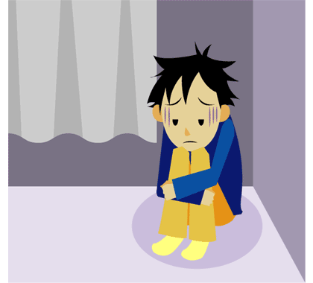
訪問による訓練のイメージ（参考例①）
通所が困難な障害者が、通所による訓練に通えるようになることを目指して、訪問による訓練を利用する場合
居宅に訪問し、信頼関係を形成しながら訓練を行うと、生活訓練に通いたいという目標ができ外へ出られない原因を克服しようという意欲も湧き、少しずつ外へ出られるようになる、等。
事業所でお待ちしてます。
例；精神症状、意欲低下、感覚過敏等様々な理由で引きこもり、家から出られない障害者等。
お邪魔します。
利用者
利用者
利用者
訪問
利用者
利用者
利用者
利用者
訪問支援員
Notes:
では、今回の見直しによる具体的な運用について、整理します。
これは、見直し前から利用可能だった事例です。
通所が困難な利用者が、通所出来るようになることを目指して、訪問による訓練でアプローチするパターンです。

Slide 51
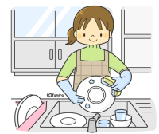




訪問による訓練のイメージ（参考例②）
生活上必要な家事等を、実際の生活環境で訓練することが効果的な場合（新規⇒自立訓練への通所を前提にしない）
自宅周辺での買い物や、自宅の清掃、自宅の調理器具と家電製品等を使っての家事等を訓練すると、御本人自身でできることが増える、等。
訓練⇒評価
できるようになったこと⇒自立へ
支援が必要なこと⇒サービスへ
例；簡単な食材を知り、レンジの使い方を練習したら自炊出来るようになり、家事援助の支給量が減る等。
御自分で充分できるようになりましたね。
Notes:
これからが、今回の見直しで、新たに利用可能にあったパターンです。
通所を目標にせずに、身の回りのことを出来るようになることを目標に、自宅などの実際の環境下で具体的な訓練を行うことが可能になりました。
汎化が難しいとの特徴がある知的・精神の障害者は、実際の場所、道具、機械で訓練することが効果的です。
訪問による訓練で、利用者の潜在的な力を引き出し、そのアセスメントを活かして、過不足なくサービスにつなげて下さると、障害者の持てる力を奪わずに活かす、「サービス等利用計画」につながっていくと思います。

Slide 52

訪問による訓練のイメージ（参考例③）
就労中の障害者の自宅等を訪問して生活訓練することで、就労継続を支えられる場合（新規⇒自立訓練への通所を前提にしない）
就労すると体調を崩してしまう方が、働きながら生活を整える訓練（家事、体調管理、対人関係等）をすると、生活と仕事の両立の仕方が身に付き、生活も体調も安定し、就労も継続することができる、等。
訓練⇒評価
できるようになったこと⇒自立へ
支援が必要なこと⇒サービスへ
例；就労継続を目標に、多機関と連携し、就労場面での状況を勘案しながら、家事や体調管理の方法等を訓練する等。
ライフとワークの両立の訓練ですね。
Notes:
次は、就労定着支援の一環としての活用パターンです。
就労すると体調を崩す方等に、自宅に訪問して、その原因を探りながら、仕事と生活の両立を訓練するイメージです。
通所の生活訓練を前提としなくても利用できるようになったことで、就労している障害者への自宅へ訪問しての訓練が可能になりました。
就労継続や定着が課題であるとか、就労場面以外の様子がわからない方等がいらしたら、是非御検討いただきたいと思います。

Slide 53



訪問による訓練のイメージ（参考例④）
バスや電車等の公共交通機関を利用できるように移動の訓練を行う場合（新規⇒自立訓練への通所を前提にしない）
実際の経路の交通機関において、公共交通機関への乗車と移動の訓練を行うと、一人で通えるようになる、等。
可能⇒自立へ
困難⇒送迎、移動支援等へ
訓練⇒評価
例；事業所や就労先へのルートで電車やバスの乗り方の訓練をしたら、一人で通えるようになる、等。
一人で移動できるようになると、障害者の暮らしの幅が広がるだけではなく、地域の人々との出会いと理解の機会も増えますね。
http://www.pref.oita.jp/soshiki/12500/noruzo.html
「ひとりで乗りたい♪（知的障害者通所自立支援マニュアル）」発行大分県より
Notes:
最後は、公共交通機関を使っての移動の訓練の利用イメージです。
交通信号が理解できる、危険が認知できる、1人で徒歩で移動できる等の一定の条件はありますが、調査研究では、多くの知的障害者がきちんとした手順を踏めば、10回程度の訓練で決まったコースを移動できるようになることが、解っています。
障害がある方が1人で街を歩くようになることは、御家族や事業所の送迎の負担が減るだけではなく、本人の世界が拡がること、地域社会の一員として人々に理解され、関わりが生まれる切っ掛けが増える等の効果もあります。
是非、取り組んでいただけるよう生活訓練事業所や御家族への周知をお願いしたいと思います。

Slide 54






自立訓練(生活訓練）の目的
対象者は地域移行や家族から独立して一人暮らしを目指している人
目的は日常生活能力の維持向上
目指すのはその人が住みたい場所で生活していく力をつけていくこと
事業所のプログラムに本人が合わせるのではなく、本人に必要なことをプログラムや支援内容として提供する
資料 福岡 薫

Slide 55










これって必要と思ったらプログラムに
１人で 仲間と
ストレスマネジメント・コミュニケーションスキル
生活力アップ | 座学
 | 実践
余暇活動・体力回復支援
気持ちの整理整頓
伝える力・聞く力
エンジョイパソコン
生活塾
クローバーカフェ
らくらくランチ
ダ・ヴィンチクラブ
映画鑑賞会
寝屋川ウオーカー
うきうきクローバー
資料 福岡 薫

Slide 56
伝言１～限界はあるにしても、嫌だろうなと思うこと一つ一つを払拭、軽減していくことを諦めないで下さい。
①あなたは、あなたが担当しているＧＨに住めますか？
②住めないとしたら、その理由をあげてください？
伝言２～日々の中にサビ管と支援スタッフが集まり、情報を一元化し支援の価値と基準を共有化する コアタイムを設けましょう！
①サビ管の思いや考えが、世話人さんや生活支援員に正確に伝わり、共有化する仕組みが日々の中に ありますか？
②利用者への日々の支援に対して、サビ管がスーパーバイズできる場面を日々の中に設けていますか？
③スタッフからの日々の報告を、電話やファックスだけで済ませていませんか？
伝言２の②～このコアタイムがスタッフとサビ管のＯＪＴ、且つ研鑽の場であり、チームにおける支援の質を担保することになるのです。
伝言３～目前のニーズに応え積み重ねることは、私たちのミッションであり、制度を創出させ充実させることにつながなる。
資料 大垣勲男 平成２８年度サービス管理責任者等指導者養成研修会【地域生活（知的・精神）分野】
～都道府県のサビ管さんへ伝言～から抜粋

Slide 57
グループホーム（サテライト型）の概要
○ 地域生活への移行を目指している障害者や現にグループホームを利用している障害者の中には、共同住居よりも単身での生活を望む
人がいる
○ 少人数の事業所が経営安定化の観点から、定員を増やそうとしても近隣に入居人数など条件にあった物件がなく、また、物件が見
つかっても界壁の設置など大規模改修が必要となるケースも少なくないとの声がある。
共同生活を営むというグループホームの趣旨を踏まえつつ、1人で暮らしたいというニーズにも応え、地域における多様な住まいの場を増やしていく観点から、グループホームの新たな支援形態の1つとして本体住居との密接な連携（入居者間の交流が可能）を前提として
ユニットなど一定の設備基準を緩和した１人暮らしに近い形態のサテライト型住居の仕組みを創設
（サテライト型住居を設置する場合のグループホームの設備基準）
 | 本体住居 | サテライト型住居
共同生活住居の入居定員 | 原則、２人以上１０人以下 ※ | １人
ユニット（居室を除く）の設備 | 居間、食堂等の利用者が相互に交流を図ることができる設備 | 本体住居の設備を利用
ユニットの入居定員 | ２人以上１０人以下 | －
設備 | ・日常生活を営む上で必要な設備 ・サテライト型住居の利用者から適切に通報を 受けることができる通信機器（携帯電話可）
居室の面積 | 収納設備を除き７．４３㎡
（※）サテライト型住居の入居定員は本体住居の入居定員には含まない
ものとする（事業所の利用定員には含む）。
単身等での生活が可能と認められる者が基本
本体住居、サテライト型住居（※）のいずれもグループホーム事業者が確保
※ 本体住居につき、２か所（本体住居の入居者が４人以下の場合は１か所））が上限

Slide 58
本体住居との関係と主な運営基準
＜「本体住居」との距離要件＞
概ね20分以内で移動することが可能な距離であること。
(地域性や交通手段等を考慮する。)
＜「本体住居」に対する「サテライト型住居」の箇所数の上限＞
1つの「本体住居」に原則として2か所を限度とする。
（「本体住居」の入居者が4人以下の場合は1か所）
＜主な運営基準＞
・職員配置、報酬の特段の上乗せはなし。
・1日複数回の訪問。(支援計画や本人との合意によりこの限りでない。)
・居間や食堂は本体住居のスペースを共有。
・原則として3年で単身生活へ移行。(ただし、必要により延長可能。)
・サービス終了後も、住み慣れた住居で継続して住めるように配慮する。
資料 鈴木篤史 有野哲章

Slide 59
サテライト型住居の実際の利用者像
単身生活に不安を抱えている
一人での生活の練習の場として利用
自らの相談が苦手
主体的な相談やSOSが苦手で、定期訪問等を希望
共同生活が苦手、適切でない
単身生活は難しいが、GHでの共同生活は不適切な場合等
家族・支援者等の不安や見立ての確認の場としての利用
⇒制度の見直しや、H30年の新たな制度による単身生活への支援体制に期待。
資料 鈴木篤史 有野哲章

Slide 60
身体障害者グループホームは、なぜ？増えていかないのか？
ニーズが無いのか？
まずは地域診断をしてみましょう！！
他に障壁があるのでは？
建物の問題？
人員確保の問題？
医療との連携の問題？
自立支援協議会は活用できないか？
都道府県研修でも、各地域のサービス充実の為の種まき企画を！！
資料 荒井 隆一

Slide 61
身体障害と言っても・・・
頚椎損傷
脊椎損傷
脳性麻痺
視覚障害
聴覚障害
高次脳機能障害 etc・・・
障害の受容について・・・ 自分１人では生活できないことへのもどかしさ等
自分が主体であること・・・自分の生活（したいこと、やりたいこと）を自分で
考えて決めるということ
社会生活スキルの回復支援・・・社会生活から離れていた時間が長い時に
は浦島太郎状態
資料 荒井 隆一

Slide 62
（１）アセスメントとニーズの把握について
本人中心の生活を支援するためのアセスメント。
本人の障害特性と状態像を理解する。
主訴とニーズの違いを理解する。
「主語＝私」で始まる計画となるよう本人のニーズに心がける。
表出出来ないニーズの把握にも留意する。
  本人の声（ニーズ、不安、ストレス）を記録化する。
傾聴と共感 対話とかかわり

Slide 63
（２）日常生活動作、健康、コミュニケーション、社会的活動等の生活全般にわたるアセスメント
援助過程、参加過程、環境との相互作用としてのアセスメント。
ストレングス４つの側面（①性格・人柄／個人的特性、②才能・素質、③環境、④興味・関心／向上心）。
ストレングスは対話と関係性から導き出す。
日常生活動作、ＩＡＤＬ、健康、生活基盤、コミュニケーションスキル、社会生活技能、社会参加、教育、就労などの生活全般にわたるアセスメント‐生活の場面（環境）の正確な把握。
アセスメントは現状の把握とともに、過去の支援記録も参考になる。
自立訓練、グループホームの各事業毎に、重点的なアセスメント項目を確認する。

Slide 64
（３）その人に必要な生活訓練の軸を見立てる
グループホームを目指すのか、一人暮らしを目指すのか、就労を目指すのか、生活習慣の確立を目指すのか、まず必要な支援を見立てる。
目指す目標に向けての支援上の課題を丁寧に評価し、本人とともにその優先順位を確定する。
不安やストレスの軽減を図りつつ、小さな前進を確認する。

Slide 65
（４）地域生活移行後の自己実現と社会的関係の構築
地域の中で普通に暮らすために、どのような自己実現を図るのか確認する。
  本人の可能性やストレングスを把握する。
グループホームという住まいの場、地域での活動の場がどのように生活を支え、社会的関係の繋がりを拡げることが出来るのか、具体的に確認する。
  「自分が何かをして、それを他人が認めてくれる」ということは、社会的関係の中において、はじめて出来ること。

Slide 66
（５）権利擁護のために
本人の意向優先を第一に。
  家族とのニーズをめぐるズレにどう向き合うか。
家族関係、地域の人間関係、生活基盤や金銭管理状況などの正確な把握。
  エコマップを本人と一緒に作成する。
家族が「本人中心の支援」に移行するために、サービス管理責任者が
できることを考えてみましょう。

Slide 67
（６）地域社会資源の把握
地域の社会資源を把握する。
地域の社会資源を本人が理解出来るように支援する。
  地域の状況をビジュアルにして知る支援（グループホーム、近くの店、駅、目立つ建物等の写真を活用）。
  見て、体験するための支援（パンフレット資料の提供と、サーヒス資源をどのように利用するか）。
・・・示す（される）からアクティブ（する）へ・・・
（地域自立支援）協議会へ参画し、関係機関との拡がりを進め、実情を理解する。

Slide 68
（７）課題整理の工夫
都道府県の研修では、ケアマネジメントのアセスメント、課題整理、ご本人の希望に即した個別支援計画の作成について、再確認する機会となる。
アセスメントでは、できることとできないことをチャックしているうちに、ご本人の全体像がぼやけてしまうことがある。⇒アセスメントを１００字程度で要約してみる。
ご本人の意向等のニーズを、一つひとつ整理しながらも、支援課題を全体的に整理する。
ご本人の能力、家族、インフォーマルな支援等の状況等は、利用者の状況、環境の状況に整理する。
支援者の気になることや推測できることには、ご本人の強さ、可能性、揺れ具合も含めた見立てとして整理する。
支援者の見立てのうえで、ご本人の希望に即した支援を行うためには、もう一度、ご本人の全体像を確認する。⇒「○○さんって、どんな人」ということを、１００字程度でまとめてみる（箇条書きでも可）。
ご本人の全体像をふまえて、ご本人の希望に即した支援を行うための解決すべき課題を整理する。
ご本人に解決すべき課題から目標を導き出し、それが、なぜご本人にとって大切なのかを整理する。

Slide 69
アセスメントのポイント
（就労継続支援Ａ型・Ｂ型、就労移行支援）

Slide 70
○さまざまな働き方と｢働く」ための支援
 | 一般雇用 | 一般求人枠(障がいの開示／非開示） 障がい者求人枠 一般企業 or 特例子会社
 | 請負 | 在宅就労
○福祉サービスのもとでの就労支援
 | 事業名 | 内 容 ・ 位置づけ
訓練等給付 | 就労移行支援 | 就労を希望する６５歳未満の障害者で、通常の事業所に雇用されることが可能と見込まれる者に対して、①生産活動、職場体験等の活動の機会の提供その他の就労に必要な知識及び能力の向上のために必要な訓練、②求職活動に関する支援、③その適性に応じた職場の開拓、④就職後における職場への定着のために必要な相談等の支援を行う。（利用期間：２年）
 | 就労継続支援Ａ型 | 通常の事業所に雇用されることが困難であり、雇用契約に基づく就労が可能である者に対して、雇用契約の締結等による就労の機会の提供及び生産活動の機会の提供その他の就労に必要な知識及び能力の向上のために必要な訓練等の支援を行う。
 | 就労継続支援Ｂ型 | 通常の事業所に雇用されることが困難であり、雇用契約に基づく就労が困難である者に対して、就労の機会の提供及び生産活動の機会の提供その他の就労に必要な知識及び能力の向上のために必要な訓練その他の必要な支援を行う。
介護給付 | 生活介護 | 入浴、排泄、食事棟の介護、創作的活動、生産活動の機会の提供等を通じた身体機能または生産能力の向上
地域生活支援事業 | 地域活動支援センター | 創作的活動または生産活動の機会の提供、社会との交流の促進その他の厚生労働省令で定める便宜を供与
Notes:
在宅就業支援団体 h27,2 23団体
70

Slide 71
就労分野におけるサービス管理とは
・良いサービス、質の高いサービスとは何か？
・就労はサービスの結果（成果）が数値化されやすい？
就労移行支援事業 － 就職率 ○○％、定着率○○％
就労継続支援事業（Ａ型・Ｂ型） ー 工賃 ○○○○円
・一定の年齢になったら、「働く」ことが当たり前になっているか
「子は学び、大人は働く」という価値観
・働くことの意味を考える
社会の中の役割を担うという意味、確認
地域で雇用を創る

Slide 72
（１）サービス提供の視点
・なぜ、就労支援に取り組むのかという理念の共有
(本人・家族・事業所・法人等)
・働きたいと願う人の気持ちや意欲に寄り添う支援
(アセスメント・個別支援計画・日々の実践)
・障害のある人が働き、働き続けられ、スキルアップする環境づくり
(工賃引き上げの取り組みや障害者雇用への理解と実現)
・暮らし全体をサポートする視点
(本人・家族との協同、関係機関との連携・協同)
「利用する人が、今よりも更に
よりよい生活や生き方をめざす」視点

Slide 73

職業生活のライフステージに対応した障害福祉サービスの活用（例）
【職業生活支援】
障害者就業・
生活支援センター
就労継続支援
・就労の場の提供
・就職・定着支援
・事業主支援 等
地域障害者
職業センター
退 職
職業訓練機関
福祉事務所
社会保険事務所
消費者センター
弁護士
警察 等
・職業評価
・ジョブコーチ
支援 等
ハローワーク
金銭管理
権利擁護
犯罪対応 等
・求職登録
・職業紹介
・求人開拓 等
再 就 職
再チャレンジ
就労移行支援
離 職
障害者就業・
生活支援センター
・職業訓練
・職場実習
・定着支援 等
・就業に伴う生活支援
ホームヘルプ・移動支援等の福祉サービス
就 職
相談支援事業者
グループホーム
学校 卒業
・計画相談
・サービス利用援助
【日常生活支援】
Notes:
●一人の利用者の就労ライフステージごとの福祉サービス活用例
●就労することにより、私生活にも影響が及ぶ

Slide 74
社会生活の多様性
・ 住環境：立地条件・地
域のまちづくり・生活
関連施設等の利便性・バ
リアフリー・住居管理・
設備生活施設・娯楽
・施設やサービス機能・暮ら
し：家事・家政・
在宅サービス・
・基礎自治体のサービス状況
・交遊関係:友人・集団・利害関係）
交遊関係の比重（生活時間・意識・
経費）
・地域社会との関係：自治会・近所
づきあい・地域の行事への参画
（祭り・環境美化・生活関連行事）
・地域の変化との連携
食生活・栄養管理・食材選択
健康管理・疾病管理・防犯
安全・地域の防災・危険時対応
①健康・食生活
生活環境（安全）
⑧地域
②住まう・暮らす
公共交通機関
利便性・安全性・
モビリティー
バリアフリー
生活設計・生活コスト(生活・文化的価値)・財資産の保有・蓄財の意識・質向上のための資本投下
⑦交通・移動
人の社会生活
③所得・消費
⑥コミュニケーション
④就業・労働
⑤育つ
・育てる・学ぶ
・情報取得・コミュニケーシ
ョン手段・災害対応・緊急
連絡システム
（誘導案内・危険情報）
個性の発揮・役割の実現・生計の維持・雇用環境・産業動向
教育機会・各種関連機関の利便性・啓蒙・啓発
活動・伝統文化・教育内容・教育機会など
Notes:
74
74
①健康・食生活・生活環境
②住まう・暮らす
③所得・消費
④就業・労働
⑤育つ・育てる・学ぶ1)教育関連施設・機関・機会の利用・利便性：児童館・書店・図書館・啓蒙活動・伝統文化
2)小・中・高等学校・専門学校・専修学校の利便性・教育内容・課外授業・クラブ活動，大学教育の利
便性・解放性・地域性・地元への還元
3)職業教育の受講機会，生涯教育の受講機会
⑥コミュニケーション
⑦交通・移動
⑨地域・社会とのつながり

Slide 75
（２）ニーズを把握するアセスメント
まず、アセスメントの現状を振り返ってみましょう
・ アセスメントシートを使って行う面接だけがアセスメントではないことをわかっているか？
・ 個別支援計画を作成することが目的のアセスメントになっていないか？
・ どの人にでも同じような内容の個別支援計画が作成されていないか？？
・ 個別支援計画と日々の実践が結びついているか？
・ 「できる・できない」「希望する・しない」というとらえ方でなく、その人の生活全体でニーズを
とらえているか？
75
Notes:
75

Slide 76
アセスメントの視点と項目
視 点 |  | 項 目
1 | 本人主体 | 1 | 生活・経済状況
2 | 自己理解 | 2 | 病気・障害の理解
3 | 多角的・多面的に | 3 | 過去の職歴
4 | 過去・現在・未来の情報 | 4 | 就労に関する希望・条件
5 | 社会環境要因を考慮 | 5 | 将来の夢・希望
6 | プラスポイントを多く | 6 | 障害の開示について
7 | 「何を」→「何故」 | 7 | 家族・支援環境の状況
8 | 具体的に聞く | 8 | 就労に対する家族の理解
9 | 定期的→常時 | 9 | 就労意欲・動機

Slide 77
（３）就労アセスメント
【目 的】就労する（能力向上）にあたり、事前に
仕事への適性および能力（潜在能力を含む）
を発見し、客観的に評価をする
※潜在的な能力や働く力を見いだし、最大限に引き出す環境を
整えているか
サービス管理責任者の視点
①職員は、適切に評価できるスキルがあるか？
②整備された環境下で評価しているか？
③事実に基づいた客観的な評価になっているか？
④人材育成「将来何ができるか」という観点で評価
をしているか？
⑤常にPDCAサイクルで計画を見直しているか？

Slide 78
職業準備性のピラミッド
職務遂行に必要な知識・技能
職務への適性
職業適性
あいさつ
報告・連絡・相談
身だしなみ
規則の遵守
一定時間仕事に耐える体力
基本的
労働習慣
感情のコントロール
苦手な人へのあいさつ
注意されたときの対応
対人技能
基本的な生活リズム
金銭管理
余暇の過ごし方
移動能力
日常生活管理
服薬管理 体調管理
食事栄養管理
健康管理

Slide 79
（３）-① 相談支援時の状況把握
実施方法
事例より
「働く」ことに関する意思確認
提供するサービス内容についてわかりやすく情報提供を行う。
アセスメント→到達目標の設定→評価など、一連のサービスの流れについて説明
他の事業者や関係機関との連携の有無の確認
・１９歳。男性。療育手帳所有（B1）。
10歳の時、脳腫瘍の手術。5年前からてんかん発作がでるようになったが、投薬にておさえられている。 動作は緩慢。礼儀正しく、穏やかな性格。
【主訴】
高校を卒業し、そのあと専門学校で学んでいたが、適応できずやめてしまった。就職したいが、できる仕事がない。日中、家で過ごすだけの生活をなんとかしたい。一人では就職活動はできないので支援をしてほしい。
必要なツール
相談受付表

Slide 80
（３）-② 初期状態の把握
実施方法
職業準備性についての視点
職業適性 | 職務遂行に必要な知識・技能 職務への適性
基本的 労働習慣 | あいさつ、報告・連絡・相談 身だしなみ、規則の遵守 一定時間仕事に耐える体力
対人技能 | 感情のコントロール 苦手な人へのあいさつ 注意されたときの対応
日常生活管理 | 基本的な生活リズム 金銭管理、余暇の過ごし方 移動能力
健康管理 | 服薬管理 体調管理 食事栄養管理
本人の中にある働く力
（得意な部分）を見いだす支援へと導くためのアセスメント
→顕在化していない能力の発見につながるように
就労分野では本人のアセスメントとともに企業（仕事）のアセスメントも重要な要素
必要なツール
（例）
就労移行支援のためのチェックリストなど

Slide 81

（３）-③ 課題の整理
実施方法
事例より
基本的労働習慣を習得する
・就業するうえで課題となる事項の洗い出し。
・利用者本人が希望する支援の内容と支援者が必要と思う支援内容のすり合わせ。
①仕事の流れや段取りが理解できるように
なる
②マニュアルを見て、仕事が
できるようになる
③仕事をするにあたっての基本的
労働習慣を身につける
得意・不得意な業務の見極め

Slide 82


（3）－④ 個別支援計画の作成／実行
実施方法
事例より
・できないことに着目するのでなく、 できることを伸ばす
・多くの経験・体験を重ねる
→生活体験・作業体験・就業体験
実際の業務における得意・不得意の見極め、作業方法の改善・整備
サービス管理責任者の視点
・支援スタッフの相互連携がとれているか
・段階を意識した支援となっているか
・利用者の同意を得ながら支援しているか
・設定された目標は効率よく達成されているか
必要なツール
個別支援計画実施表

Slide 83
就労支援マネジメント
ACTION
CHECK
初期評価
アセスメント
計画改善
振り返り
新しい興味・課題
Ａｔｔｅｎｔｉｏｎ
管理者への連絡・報告・相談
課題・希望
個別
支援計画
基礎訓練
職場実習
意思決定
PLAN
DO
CAN
①計画に基づいて支援が実行されているか？
②習得状況や課題を常に確認しているか？
③習得状況や課題に応じて適切に計画が見直されている
自己理解 自信の回復 経験の積み上げ エンパワメント 支援者の本人理解
83

Slide 84



各支援機関の連携による就労支援のイメージ
就労移行支援事業所等が就労面のアセスメントを実施
※ Ｂ型事業を利用する場合は必須
就労面のアセスメント結果や特別支援学校等(※)からの情報を踏まえ、相談支援事業所がサービス等利用計画を作成
就労アセスメント
Ａ型・Ｂ型事業所で働くことが適している者はＡ型・Ｂ型で継続的に就労
事業所は生活の安定や能力向上に向けた支援を実施
(※)「特別支援学校等」は高等学校及び中等教育学校の後期課程を含む。
サービス等利用計画の作成
障害福祉サービスを利用しなくても一般就労への移行が可能な者については一般就労への移行を支援
就労継続支援事業所
（Ａ型・Ｂ型）
Ａ型・Ｂ型事業利用者のうち一般就労への移行が可能となった者については一般就労への移行を支援
就労移行
支援事業所
一般就労
一般就労の継続が困難となった者についてはＡ型・Ｂ型事業への円滑な移行を支援
一般就労へ移行した者についても、生活面の支援が必要な場合は関係機関が連携して支援を実施
84

Slide 85
Ｂ型事業利用希望者の利用相談から利用後までの流れ
○ 就労アセスメントが必要な者が就労継続支援Ｂ型事業の利用を希望する場合のサービス利用相談から利用後までのおおまかな流れ
利用希望者が市町村窓口へ相談
相談支援
事業所
市町村
就労移行支援
事業所
相談支援
事業所
市町村
相談支援
事業所
相談支援
就労アセスメントのためのサービス等利用計画案の作成
暫定支給決定
① 就労アセスメント
② 評価結果まとめ
相談支援
Ｂ型事業又は就労移行支援事業利用のためのサービス等利用計画案の作成
支給決定
モニタリング
就労移行支援事業所による
アセスメントに係る暫定支給決定
事業
利用開始
就労移行支援事業所による
アセスメントが困難な場合
障害者就業・生活
支援センター
① 就労アセスメント
② 評価結果まとめ
Ｂ型事業又は就労移行支援事業の利用に係る支給決定
相談支援事業所が就労移行支援事業所または障害者就業・生活支援センターに連絡し、就労アセスメントの実施について調整。
相談支援事業所において、就労アセスメント結果を参考に、利用者のニーズを踏まえた適切なサービス利用のための相談支援を実施。
相談支援事業所は、アセスメント結果を参考にしつつモニタリングを実施。「一般就労の希望がある」「一般就労の可能性がある」場合は、障害者就業・生活支援センター等と協力し、一般就労への移行支援を実施。
85

Slide 86


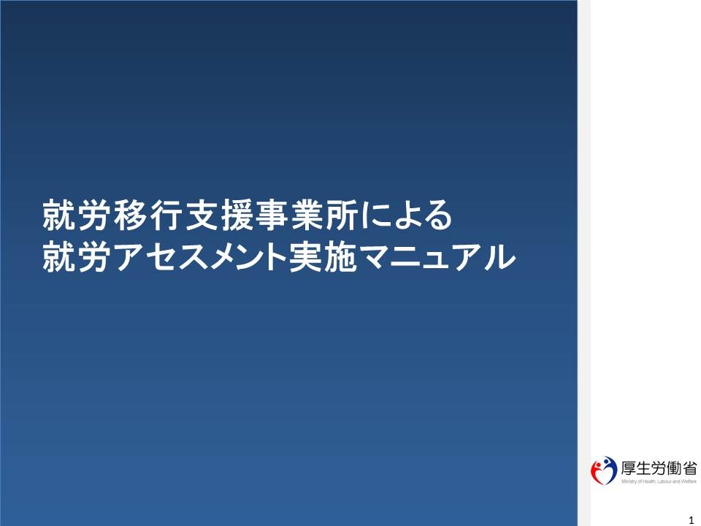
（参考）
各支援機関の連携による障害者就労支援マニュアル
（平成27年３月16日各都道府県 指定都市 中核市障害保健福祉主管課あて厚生労働省社会・援護局障害保健福祉部障害福祉課事務連絡）
就労移行支援事業所による就労アセスメント実施マニュアル
（平成27年４月22日各都道府県 指定都市 中核市障害保健福祉主管課あて厚生労働省社会・援護局障害保健福祉部障害福祉課事務連絡）
就労アセスメントを活用した障害者の就労支援マニュアル
（平成27年８月３日各都道府県 指定都市 中核市障害保健福祉主管課あて厚生労働省社会・援護局障害保健福祉部障害福祉課事務連絡）
※ 厚労省ホームページに掲載 http://www.mhlw.go.jp/stf/seisakunitsuite/bunya/hukushi_kaigo/shougaishahukushi/service/shurou.html
86

Slide 87
（４）アセスメント及びサービス提供の環境
個々に合ったサービスが提供されるしくみがあるか？
①マッチング
利用者の適性に合った作業内容か？
とくいなこと
②ステップ
習熟に応じた支援のしくみがあるか？
だんだんと
③チャンス
試しにやってみることができるか？
これはどうか
87

Slide 88
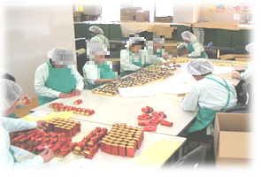
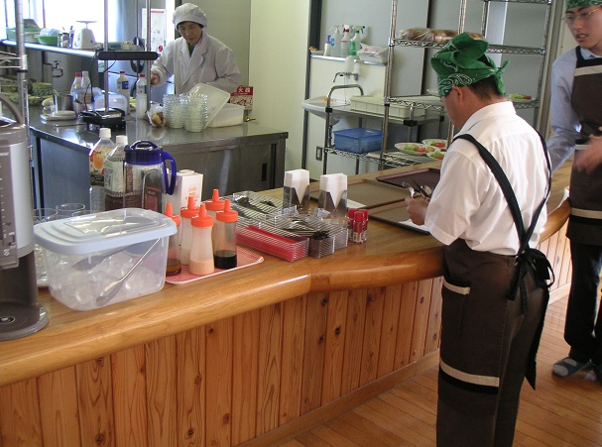
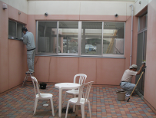
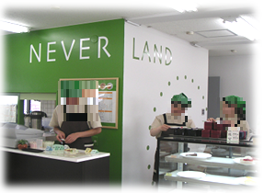
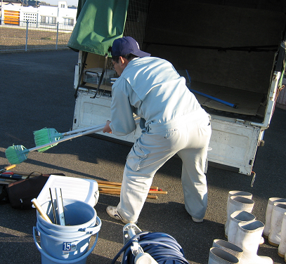
B型・A型における移行のしくみ（例）
Ｂ型 包装
Ｂ型 喫茶
Ｂ型 清掃
施設内
A型 喫茶
A型 清掃
自分に合った働き方や
可能性を広げる取組みが
用意されているか
施設外
一般就労（飲食業・清掃業）
88

Slide 89
（5）就労への目標や将来像を描ける支援
働き続けるために必要なこと
・ 自分を評価してもらえる仕事があるということ
(評価とは、やりがい・達成感・収入等)
・ 困ったら相談できる人、助けてくれる人が共に働く場にいること
・ 仲間がいること (誰もがひとりではやっていけない)
↑
サービス管理責任者自身が、
「自分だったらどうだろうか」と考える中でかたちを描くことが大切
※ 障害特性を配慮し、具体的で理解しやすい目標の設定。実習など実際の場での体験。
企業見学会やＯＢ会の活用。支援機関など第３者からの説明。日々の振り返りなど、
実施するうえで様々な取り組みや工夫を考えて取り組むことが大切。
89
Notes:
89

Slide 90
（６）就労定着の支援 利用者の職業生活の質の向上のために
○安定した職業生活の実現の鍵を握る「就労定着支援」
○一般の就労者の離職率を踏まえながらも、障害に関連する事由での離職の防止が必要○職場の環境条件（労働条件、人間関係等）のみならず日常生活における課題が定着の
課題となることも少なくない。
個別支援計画にあたっては‥
○就労定着に向けた利用者の日常生活等における課題の把握
○職業生活を支える社会資源の確認
○企業等が行う職業生活支援を「支援」する視点の必要性
90

Slide 91
就労支援サービスの提供プロセス
「働きたい」 （ ニーズ ）
相談・重要事項説明・契約（利用・雇用）
アセスメント
個別支援計画の原案作成
個別支援計画の実施
モニタリング（中間評価と修正）
終了時評価
定着支援
個別支援会議
到達目標設定・達成時期の明確化
計画案に対して意見を聞く
計画の説明・同意・交付
基礎訓練・生産活動
体験実習
就職活動（求職登録）
雇用前実習
就職
離職
91

Slide 92
アセスメントのポイント
（福祉型・医療型児童発達支援、放課後等デイサービス、福祉型・医療型障害児入所支援）
92

Slide 93
Ⅰ．アセスメントを実施する際の基本的な視点
子どもを取り巻く社会は今
普通の子育てがわからない！
        育ちの環境
          バーチャルな遊び
          習い事、塾
        子育て環境
          核家族化と孤立化
          子育て資源の多様化
          子育て情報の氾濫と混乱
＊子どもの孤立化
＊群れない中での集団化
＊経験のない子育てを支援する助言者との疎遠
＊育児不安の解消策の乏しさ
        社会環境
          島国文化の保守性
          多国籍（多文化）
          価値観の多様化
          社会規範の脆弱化
          家庭教育・社会教育・学校教育バランスの歪み
          代償療法の跋扈
とまどう親！
振り回される子！
        家庭機能
          少子化
          共稼ぎ家族
          家族のストレス
          離婚・シングル親
etc.
●社会の変化と無縁ではあり得ない ●社会の歪みは弱者に向かう
          物品供給 栄養補給のための食事
          児童虐待 育児放棄
子どもの障害の状態を評価しただけでは、子どもを理解したことにはならない
93

Slide 94
Ⅰ．アセスメントを実施する際の基本的な視点
児童期の様々な問題は、「障害児入所施設への入所理由」に集約されている!?
障害児入所施設への入所理由（H２８全国知的障害児施設実態調査）
 | 理由 | 主たる要因 | 従たる要因 | 合計 | 在籍者（4799名）比
家族の状況等 | 親の離婚・死別 | 287 | 206 | 493 | 10.3％
 | 家庭の経済的理由 | 93 | 223 | 316 | 6.6％
 | 保護者の疾病・出産等 | 261 | 156 | 417 | 8.7％
 | 保護者の養育能力の欠如 | 1472 | 766 | 2238 | 46.6％
 | 虐待・養育放棄 | 1127 | 166 | 1293 | 26.9％
 | きょうだい等家族関係 | 163 | 177 | 340 | 7.1％
 | 住宅事情・地域でのトラブル | 126 | 107 | 233 | 4.9％
 | その他 | 105 | 30 | 135 | 2.8％
本人の状況等 | ADL・生活習慣の確立 | 1345 | 596 | 2041 | 42.5％
 | 医療的ケア | 88 | 115 | 203 | 4.2％
 | 行動上の課題改善 | 908 | 481 | 1389 | 28.9％
 | 学校での不適応・不登校 | 64 | 102 | 166 | 3.5％
 | 学校就学・通学 | 458 | 189 | 647 | 13.5％
 | その他 | 88 | 68 | 156 | 3.3％
94

Slide 95
Ⅰ．アセスメントを実施する際の基本的な視点
児童期の支援の基本的な視点
①手帳を持たないグレイゾ－ンの子ども（発達が気になる子ども）に対する支援も障害児支援の役割の一つである。
②乳幼児期は発達が未分化である。また医療的な課題を多く抱えている子も多い。そのため、子どもの成長・発達は周囲の環境に左右され易く，場合によっては命さえも大きな危機にさらされている時期であるとも言える。
③家族（母親を中心に）は我が子の育ちに不安を抱え，心身共に不安定状態となりやすい。人・社会・知識・情報からの孤立状態に陥りやすい。
④障害またはリスクのある我が子の受容と前向きな養育体制づくりに親（家族）が第一歩を踏み出す時期である。
⑤発達上に注意や興味の移りやすさや多動性，もたつき，発達領域間の偏りなどのある子どもは被虐待児になり易い。

Slide 96


Ⅰ．アセスメントを実施する際の基本的な視点～児童発達支援とは？
相 談
育児支援
家族支援
福祉支援
インクルーシブ
社会の実現
障害児入所支援
児童発達支援
保育所等訪問支援
発達支援
医療的支援
自立支援
放課後等デイサービス
訪問巡回
地域資源との連携
育ちの場における
こどもへの支援
スタッフへの支援
ともに育つ
ともに学ぶ
ともに生きる
地域の中での受け入れをバックアップ
する後方支援として専門的な役割を担う
体制 づくり
保育所、幼稚園、認定こども園
学 校
放課後児童クラブ
◆特別なニーズへの具体的な手立て
◆環境（物的、人的、形態等）への支援
◆障害に関する知識、技術等支援スキル
96

Slide 97
子どもの支援のプロセス
Ⅰ．アセスメントを実施する際の基本的な視点
～子どもへの関わりに不可欠な視点とその支援プロセス
毎回の支援でも、一年間の関わりでもこのプロセスを繰り返す。
（意図をもって過ごすと自然と ＰＤＣＡサイクルが生じる）
子どもが示す現状をありのままにとらえる
（知識と客観的視点）
把握
因子を分類し、それぞれに分析しながら、深める
発達段階による因子
障害特性による因子
生活年齢
年齢特徴
認知特性
発達年齢
運動特性
感覚特性
認知特性
学習形態
活動
環境(人,場所,時間)による因子
家庭環境
友達関係
活動の場
とらえた状況を障害特性、発達段階、生活環境と照合する
（情報収集と評価と想定）
分析
年齢相応の姿の想定と状況を照合し、次の段階（姿）を創造する
（創造と方針の決定）
計画
97

Slide 98
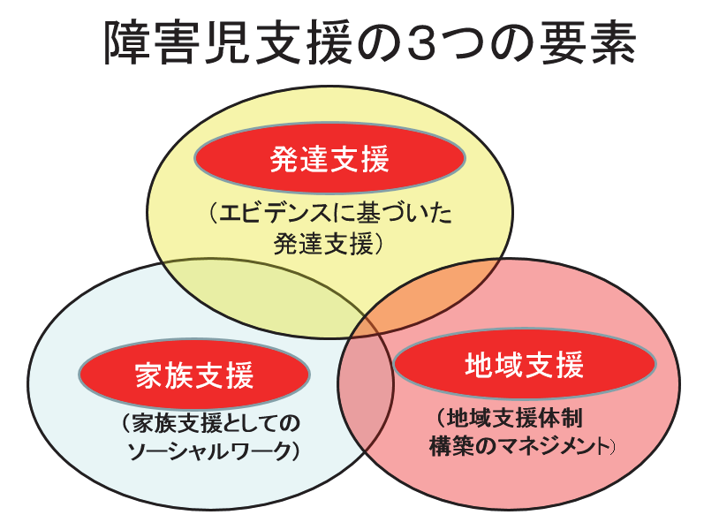

Ⅰ．アセスメントを実施する際の基本的な視点～児童発達支援とは？
児童発達支援の３つの要素
本人支援
移行支援
98
Notes:
相談支援においては地域支援としての連携ですかね。
児童通所としては、地域連携では？

Slide 99










Ⅱ．児童発達支援におけるアセスメントのポイント
～①中核的な機能は、将来の自立に向けた発達支援
乳幼児期
関わりそのものが発達を促す
安心感
愛 情（大人の温かなまなざし）
自 立 へ の 道 筋
自律の芽生え
基本的信頼感
自尊感情の育ち
学齢期
自律
意思決定への参加
自主性の育ち
役割の自覚と責任意識の育成
自己決定に基づいた成功体験
自己肯定感の育成
自己概念の形成
社会の一員として活動
成人期
自己実現
自立
99
Notes:
自然な流れでいけば、「親子の関わりそのものが親の発達、子の発達を促す」ですかね。
「発達を促す関わり」は、自然な子育てのなかでは起こりにくいですと思います

Slide 100

Ⅱ．児童発達支援におけるアセスメントのポイント
～①中核的な機能は、将来の自立に向けた発達支援・・・本人支援
障害のある子どもの発達の側面から、「健康・生活」、「運動・感覚」、「認知・行動」、「言語・コミュニケーション」、「人間関係・社会性」の５領域において、将来、 日常生活や社会生活を円滑に営めるようにすることを大きな目標として支援。
（ア）健康・生活
（ａ）健康状態の把握
（ｂ）健康の増進
（ｃ）リハビリテーションの実施
（ｄ）基本的生活スキルの獲得
（ｅ）構造化等により生活環境を整える
（エ）言語・コミュニケーション
（ａ）言語の形成と活用
（ｂ）受容言語と表出言語の支援
（ｃ）人との相互作用によるコミュニケーション能力の獲得
（ｄ）指差し、身振り、サイン等の活用
（ｅ）読み書き能力の向上のための支援
（ｆ）コミュニケーション機器の活用
（ｇ）手話、点字、音声、文字等のコミュニケーション手段の活用
（イ）運動・感覚
（ａ）姿勢と運動・動作の基本的技能の向上
（ｂ）姿勢保持と運動・動作の補助的手段の活用
（ｃ）身体の移動能力の向上
（ｄ）保有する感覚の活用
（ｅ）感覚の補助及び代行手段の活用
（ｆ）感覚の特性（感覚の過敏や鈍麻）への対応
（オ）人間関係・社会性
（ａ）アタッチメント（愛着行動）の形成
（ｂ）模倣行動の支援
（ｃ）感覚運動遊びから象徴遊びへの支援
（ｄ）一人遊びから協同遊びへの支援
（ｅ）自己の理解とコントロールのための支援
（ｆ）集団への参加への支援
（ウ)認知・行動
（ａ）視覚、聴覚、触覚等の感覚や認知の活用
（ｂ）知覚から行動への認知過程の発達
（ｃ）認知や行動の手掛かりとなる概念の形成
（ｄ）数量、大小、色等の習得
（ｅ）認知の偏りへの対応
（ｆ）行動障害への予防及び対応
100

Slide 101
発達支援におけるアセスメントの意義
Ⅱ．児童発達支援におけるアセスメントのポイント
～①中核的な機能は、将来の自立に向けた発達支援・・・本人支援
支援に向けた対象の
理解 解釈（見立て） 仮説（手立て） 検証
「一つ一つの情報を自分なりに解釈し、それらを組み立て、生じている問題の成り立ち mechanism を構成し（まとめ上げ）、支援課題を抽出すること、あるいは、その人がどんな人で、どんな支援を必要としているのかを明らかにすること」
近藤直司（2012）：アセスメント技術を高めるハンドブック．明石書店）
包括的アセスメント：多面的な情報収集する
各情報の関連性を捉える
発達的変化、支援の効果を評価し、その時期にあった支援内容への修正、次の支援目標・内容の作成・変更を行う
家族を含めた多様な関係者との共通理解を図る
101

Slide 102
発達アセスメントの視点
Ⅱ．児童発達支援におけるアセスメントのポイント
～①中核的な機能は、将来の自立に向けた発達支援・・・本人支援
☆こどもの発達の全体像の把握（要因間の関連性も）
①生理的な要因（生理・医学的側面）
発達及び障害の特性、生来的な気質、疾患（診断、病歴、神経・生理学的特徴、服薬等治療方針）など
②心理的な要因（心理・学習・教育的側面）
不安、葛藤、希望、自己イメージ、防衛機制など（認知発達、言語コミュニケーション、社会・情動発達、運動発達などの発達面を含む）、反応パタン等の行動特徴
③社会的な要因（環境・社会・文化的側面）
対人関係（家族・支援者・仲間等）、関係機関のつながり、環境構成（家庭・学校等）、周囲の理解・かかわり（家族・学校・支援機関等）､周囲の期待・希望など
102

Slide 103
移行支援
Ⅱ．児童発達支援におけるアセスメントのポイント
～ ①中核的な機能は、将来の自立に向けた発達支援・・・移行支援
可能な限り、地域の保育、教育等の支援を受けられるようしていくとともに、同年代の子どもとの仲間作りを図っていくことが必要
子どものことで気持ちの整理ができ、落ち着いてきた家族においても、移行期の時に新たな混乱が生じていくことが少なくありません。また、両親の生活・就労状況の変化、兄弟姉妹の進学等も含め、様々な気付きや家族の結びつきを振り返っていく、大切な機会と考えましょう。
障害理解と受容
家族・本人のエンパワメント
家族機能の育成・回復
なぜ「移行支援」を重視すべきか？
全員が通過する課題
テーマと目標（学校等行き先を決めること）が明確
選択肢（学校等）が絞られている～現実的な視点に立たされる
日程と期間が定められている
家族全体の現実とそれぞれの方の思いを確認できるチャンス
継続的に振り返りができる（結果検証）
103

Slide 104
Ⅱ．児童発達支援におけるアセスメントのポイント
～②家族支援・・・親・家族を含めたトータルな支援
子どもの適切な発達環境を整えるために、
親・家族支援を大きな柱とする。
そのために・・・
◆発達課題や障害特性への理解を深め、具体的な手立てと見通しを持った取り組みを通して、「障害受容」を支える。
複数名以上で検討を重ね、適切なアセスメントの後に・・・
親が我が子の障害とその特徴を理解していくための支援
障害のある我が子の発達支援の意味と意義を理解し、子どもの緩やかな成長を喜びとして受け止められるようになる支援
親・保護者が子どもの成長の要であることを自覚し、家庭生活の中にこそ、成人期以降に生活していく力を培う機会があることを、温かく何度でも伝えていく支援
親・家族が抱えている生活上の問題、親自身の価値観や子ども状態の受け止め方や理解の仕方、兄弟姉妹も含めた様々な悩み等も考慮した上で、ベストではなく、ケースに応じたよりベターな選択肢や暮らしの工夫を提案していく支援
子どもがより成長していくために！
104

Slide 105
Ⅱ．児童発達支援におけるアセスメントのポイント
～②家族支援・・・親・家族を含めたトータルな支援
②家族支援・・・親・家族を含めたトータルな支援
を実施する上で必要なアセスメントとは？
◆保護者のニーズは、子どもの発達のために必要な支援に結びついていくのか？
☆保護者の訴えに対応することで、子どもが得られることは何か？
☆保護者の悩みや心配事に丁寧に対応することが、子どもが本当に必要としている支援は何であるかを一緒に考えていく機会となっているのか？
☆子どもの発達状況と、子どもの将来像を見通したうえで、いつまでが自事業所のゴールなのか、職員間で確認できているか？またその支援は、自事業所でしか受けられない支援なのか？
◆保護者を中心とした支援は、いつまで必要なのか？
☆保護者の訴えや悩みを適切な頻度で、直接面談をして聴き取っているか？
☆保護者のストレスの状態とその変化について、職員間で話し合っているか？
☆今後生じると予想される保護者のストレスや悩みに対し、事前にその対応策を考えているか？
◆保護者への支援は、地域の中でどう展開され、連携されているか？
☆子育て支援のための関係機関や地域の社会資源との連携の中で、自事業所の役割はどの部分を担っているのかが、事業計画等で示されているのか？
☆これまでに地域で機能していた有効な支援が、自事業所が機能したために後退してしまうようなことはなかったか？
105

Slide 106
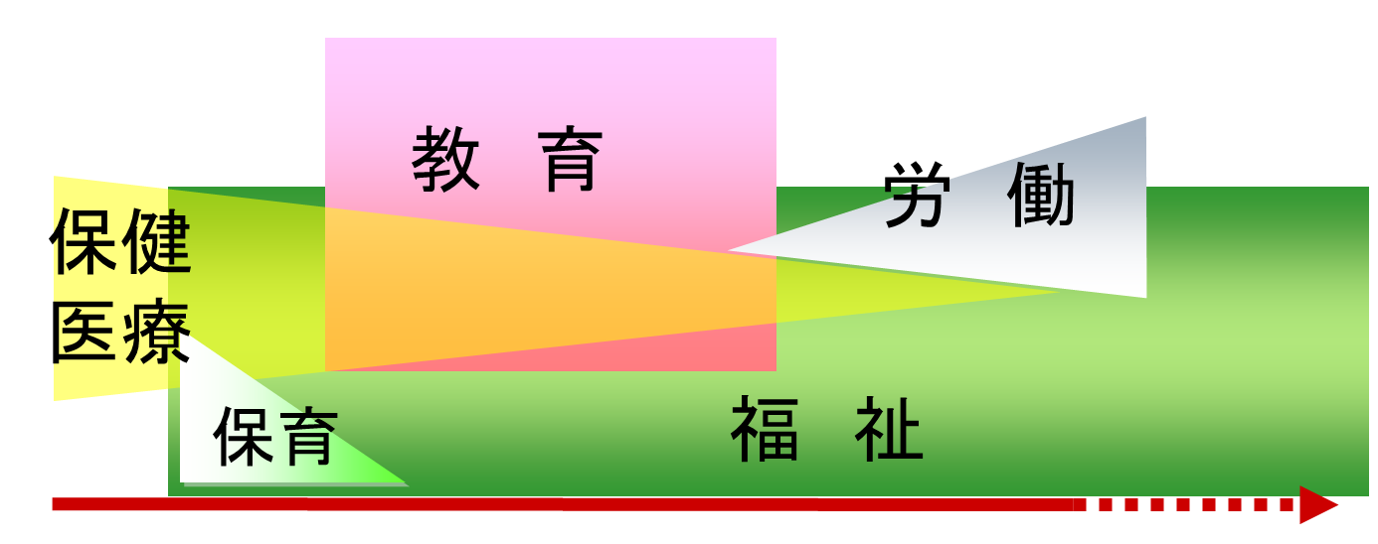
Ⅱ．児童発達支援におけるアセスメントのポイント
～③子どものライフステージに応じた一貫した支援
連携とは支援者同士のためではなく、子どものために
必要な情報を、必要なだけ共有していくことに留意！
横の連携
縦の連携（切れ目のない支援）
乳幼児期
学 齢 期
成 人 期
幼稚園
・
保育所
小学校
中学校
高 校
移行期支援
移行期支援
移行期支援
移行期支援
就労支援等
移行期支援
子どもの将来の幸せを考えた個別の支援計画、サポートファイルの活用
106

Slide 107
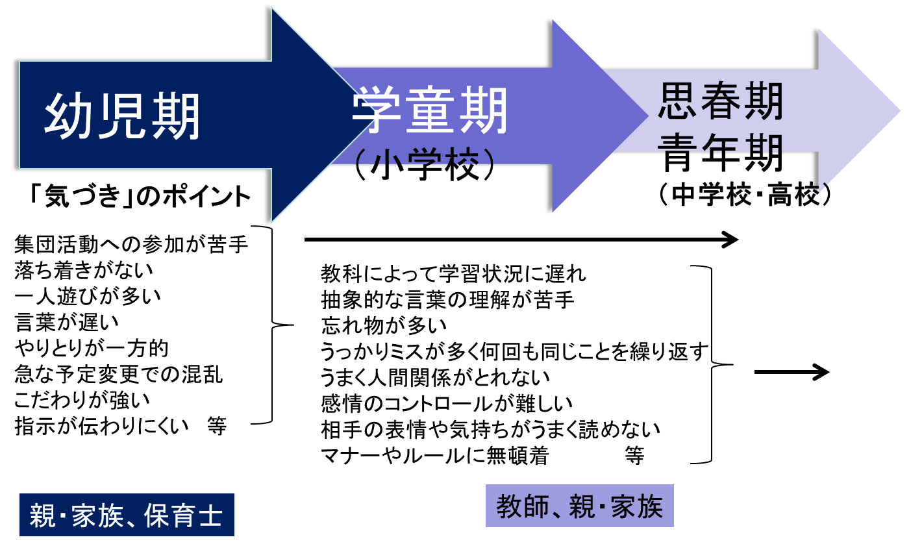
Ⅱ．児童発達支援におけるアセスメントのポイント
～③子どものライフステージに応じた一貫した支援
障害児入所支援
児童発達支援（通所支援）
放課後等デイサービス
地域における自立
自己肯定感・社会的行動の獲得
107

Slide 108
地域連携について
Ⅱ．児童発達支援におけるアセスメントのポイント
～③子どものライフステージに応じた一貫した支援・・・地域連携
◇「気になる」段階から気軽に保護者からの相談に応じたり、子どもへの療育が提供できる身近な場となる。
●一つの事業所で支援は完結してはならない（子どもは地域の宝）
●診断を受けないと利用できないことを前提としない工夫
◇家族支援を含め個々の状況に応じた療育や発達への支援が、地域の支援システムづくりにつながることを意図して支援を提供する。
●子どもが通過していく機能を果たすための利用前後の時期の連携
●地域の中での役割の明確化（事業所の一方的な主張ではない）
◇サービス担当者会議への参加等、より積極的な地域連携を心がけ、発達支援の地域拠点として機能発揮する。
●地域と子どもとの接点を常に探っていく
●個別支援計画においては、集団活動での参加状況や、集団活動に
参加していくための効果的なやり方を常に確認し、その可能性を探る
●地域の中にいる子どものための人材を見つけていく
108

Slide 109
Ⅲ．児童期の個別支援計画の作成におけるアセスメント～課題の整理
◎課題の整理で大切な視点
・ 主語を明確にすること
・ 事実と思い・推測を区別すること
・ 全体と部分（生活、発達等の要素）をみること
・ 発達の順序性と非順序性（非定型）の視点
・発達における関係性のベースづくり、発達の方向性、相互関
連性の視点
・ 学習（誤学習と未学習）の視点
・ 得意・強みと苦手・弱さの視点
⇒苦手・弱さをリフレーミングすることで､支援の視点に気づくことがある：必ずしも悪いことではない、できている部分もある、 支援に活用できるいい部分がある・・・）
⇒できている部分を伸ばす、活用する、発展させる
・ 多様な関係機関との役割分担と協働の視点
⇒ 事業所としてのコンセプトと照らし合わせること
⇒ アセスメントの要約をする（100～200文字程度）
109

Slide 110
Ⅲ．児童期の個別支援計画の作成におけるアセスメント～課題の整理
ニーズ・課題の整理表作成時の留意点（例）
利用者名 さん
№ | 発達ニーズ・意向等 の把握 | 初期状態の評価 （利用者の状況 ・環境の状況） | 支援者の気になること ・推測できること （事例の強み・可能性） | 解決すべき課題
発 達 支 援
家 族 支 援
地 域 連 携
「支援者の知識と技量があからさまになる」
・左記のニーズの把握、状態の評価の内容を基に論理的に記載できるか！
・「誰」欲したニーズ」かを明確に記載し整理することがポイント．
例えば、①保護者のニーズを子どものが欲したように書かないこと、②支援者から見た発達ニーズ（感覚ニーズや運動ニーズ）もわけること
・「支援者が気になる」等と思う根拠は何！
・障害特性や家族像、地域資源等の一般的なイメージから推察される「強み・可能性」の記載にとどまらないこと
・より個別性を持たせるため、具体的に記載する
・左記のニーズの記載内容と主語が一致するとは限らない。解決すべき課題の主語を明確化することでどこにアプローチすべきかが定まる
・ここで挙げられた記載内容が、「個別支援計画」の具体的な到達目標となりうる
・まずは、聞き取り表、モニタリング情報等に記載されている状況で左記に挙げたニーズに該当する文言をそのまま抽出する。
・すでに参考とする書類の記載者（保護者、相談支援専門員、職員等）の主観のもとに記載されている可能性が高いことに留意して読み取る
110

Slide 111
Ⅲ．児童期の個別支援計画の作成におけるアセスメント～ニーズの把握
ニーズの把握、課題の整理
本人のニーズ（本人が求めること、経験させるべきこと）をとらえる。
家族のニーズをとらえる。
生活の中から、「ありのままの」現状をとらえる。
背景となる発達上の課題、障害特性による課題をとらえる。
家族での生活の現実的、具体的場面を想像する。
こどもの力や強みをとらえる。
家族の持つ力をとらえ、子育て環境をとらえる。
「なぜ！」を意識して分析する。 なぜ、課題と思うか？ なぜ、できないか？
111

Slide 112

児童期における主訴とは？
Ⅲ．児童期の個別支援計画の作成におけるアセスメント～ニーズの把握
解決すべき順番は？支援すべき相手は？寄り添うべき相手は誰？
とは言っているお母さんの頭の中は・・・
★ホントは私も心配！
★もっと夫も気にしてほしい！
★言葉のことより、買い物の時に大変なの！
★私一人で子育てしているような気がするの！
★今度同窓会があるけど、参加したい！
★眠い！たっぷり寝たい！
★姑とうまくいかない！
等々
ことばが遅いのではと、親戚に言われました。私は心配していないのですが…。
ジュースおかわり！
車に乗せて！
抱っこして！・・・
112

Slide 113
児童期におけるストレングスアセスメントの留意点
Ⅲ．児童期の個別支援計画の作成におけるアセスメント～ニーズの把握
その子どもの興味・関心や得意なところを活かしていくという視点が重要であることには変わりありません。
児 童 期
興味・関心・得意なこと
18歳
就学
誕生
◎幼い年齢であるほどに、興味・関心や得意なことは見つかっていません。
◎児童期の支援は子どもの興味や関心が広がるような適切なアプローチが大切です。
◎関心がありそうに見えることが、決して好きなわけでも、得意なわけでもないことがあるということを、特に児童期の支援では理解しておかなければなりません。
◎発達段階に関する定期的な評価と、子どもの良いところを見つけるために、どのような課題がきっかけとなり、どのような経験を重ねるかを常に再評価していくことを重要です。
113

Slide 114
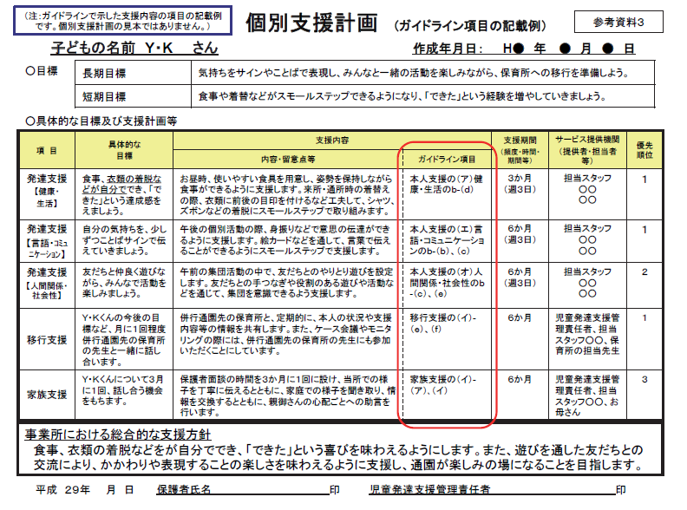
Ⅲ．児童期の個別支援計画の作成におけるアセスメント～個別支援計画例
114
個別支援計画は様々な視点からアセスメントを重ねた結果であり、反映されたもの！

Slide 115
Ⅲ．児童期の個別支援計画の作成におけるアセスメント～個別支援計画
個別支援計画作成時の留意点（例）
利用者名 作成年月日： 年 月 日
◎どのような子どもに育ってほしいかを保護者とともに
◎ワクワク、ドキドキ感のある計画になるように本人とともに
◎具体的な到達目標とリンクさせることが必要
◎具体性は必要だが、気持ちの在り方や育む力など緩やかな表現も
◎長期目標は約１年、短期目標は３～６か月で設定
○到達目標
長期（内容、期間等）
短期（内容、期間等）
○具体的な到達目標及び支援計画等
項 目 | 具体的な 到達目標 | 支援内容 （内容・留意点等） | 支援期間 （頻度・時間・期間等） | サービス提供機関 （提供者・担当者等） | 優先順位
支援期間終了後（モニタリング時）に到達しているであろう「子どもや家族の様子」を記載
【主語は子ども・家族】
到達目標に掲げた子どもや家族等の様子になるよう、事業所がどのような「専門的な支援」、工夫、配慮を行うのかを具体的に記載。家族支援および地域支援の場合も具体的働きかけを記載 【主語は事業所】
※ モニタリング時に、事業所の支援の質、力量が問われる⇒達成できなかった場合は子どもや家族、地域のせいではなく、事業所の目標設定や支援内容が悪かったと評価する
・発達支援と家族支援と地域支援の割合は３：１：１を目安に設定。
項目欄は、発達支援では発達の領域（運動、遊び・・・）で記載してもよい⇒アセスメントと直結
・「ニーズの整理票」で作成したニーズ、発達課題等を書けるよう欄を追加してもよい。
・ガイドラインの支援項目を意識するとよい（前頁のように表記も）
言葉で発せられるニーズだけでなく、子どもの成長に必要な「発達ニーズ」も検討して目標を設定
総合的な支援方針
◎事業所として、どのようなコンセプトで支援していくのかも含めて書けるといい
（どのような子どもに育ってほしいのか、育てたいのかなど）
◎全体の活動のねらいとの関係がわかるといい
◎子どもの育ちにいいことがわかるといい
◎支援の見通し、イメージが持てるように（1年ではない長いスパンでの見通しも含めて）
平成 年 月 日 利用者氏名 印 児童発達支援管理責任者 印
115

Slide 116
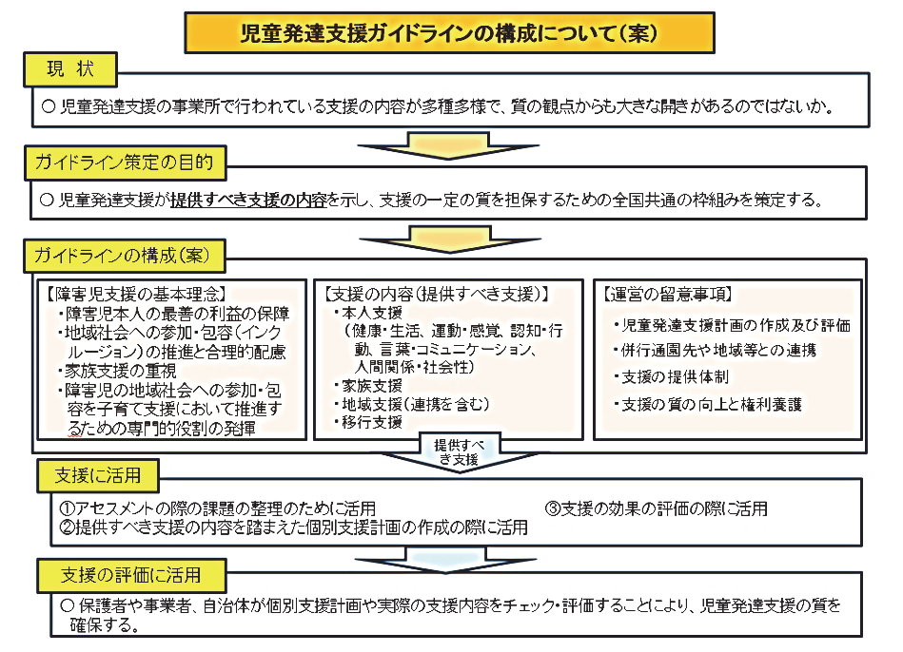
Ⅳ．まとめ～児童期の支援におけるアセスメントのポイント
116

Slide 117

Ⅳ．まとめ～児童期の支援におけるアセスメントのポイント
アセスメント
環境
保護者のニーズと子ども自身のニーズは
必ずしも一致するわけではない。
発達の段階にある子どものニーズは
変化しやすい。
事業所
子どもの育ち
事業所
事業所
事業所の自己評価結果による
児童発達支援の質の評価及び改善
事業所
117

Slide 118
＜参考＞
発達障害児・者への支援における
アセスメントのポイント
118

Slide 119
「発達障害」とは
● 言葉の発達の遅れ
● コミュニケーションの障害
● 対人関係・社会性の障害
● パターン化した行動、こだわり
知的な遅れを伴うこともある
注意欠陥多動性障害 AD/HD
● 不注意（集中できない）
● 多動・多弁（じっとしていられない）
● 衝動的に行動する（考えるよりも先に動く）
自 閉 症
広汎性発達障害 （PDD）
アスペルガー症候群
学習障害 LD
● 「読む」、「書く」、「計算する」等の能力が、
全体的な知的発達に比べて極端に苦手
● 基本的に、言葉の発達の遅れはない
● コミュニケーションの障害
● 対人関係・社会性の障害
● パターン化した行動、興味・関心のかたより
● 不器用（言語発達に比べて）
※このほか、トゥレット症候群や吃音（症）なども
発達障害に含まれる。
（参考） 発達障害に関連して使われることのある用語
・強度行動障害：激しい自傷や他害などがあり、特別な支援が必要な状態。
・高機能：知的な遅れを伴わないこと。
・自閉症スペクトラム障害(ASD)：広汎性発達障害（PDD）とほぼ同義。
・発達凸凹（でこぼこ）：発達の状態や能力に差異はあるが社会的不適応を示していないケースについて、 「障害」や「発達障害」という言葉を使わず、表現するもの。

Slide 120
発達障害者支援法の概要
Ⅰ ねらい
Ⅰ これまでの主な経緯
昭和５５年 知的障害児施設の種類として新たに医療型自閉症児施設及び福祉型自閉症児施設を位置づけ
平成５年 強度行動障害者特別処遇事業の創設（実施主体：都道府県等）
平成１４年 自閉症・発達障害者支援センター運営事業の開始（広汎性発達障害者を対象とした地域支援の拠点の整備の推進）
平成１６年１２月 超党派の議員立法により発達障害者支援法が成立 → 平成１７年 ４月 施行
平成２２年１２月 発達障害が障害者に含まれるものであることを障害者自立支援法、児童福祉法において明確化
平成２８年５月 超党派の議員立法により「発達障害者支援法の一部を改正する法律」が成立
Ⅱ 主な趣旨
○発達障害者に対する障害の定義と発達障害への理解の促進
○発達生活全般にわたる支援の促進
○発達障害者支援を担当する部局相互の緊密な連携の確保、関係機関との協力体制の整備 等
Ⅲ 概要
定義：発達障害＝自閉症、アスペルガー症候群その他の広汎性発達障害、学習障害、
注意欠陥多動性障害などの脳機能の障害で、通常低年齢で発現する障害
就学前（乳幼児期）
就学中（学童期等）
就学後（青壮年期）
○乳幼児健診等に
よる早期発見
○早期の発達支援
○就学時健康診断における発見
○適切な教育的支援・支援体制の整備
○放課後児童健全育成事業の利用
○専門的発達支援
○発達障害者の特性に応じた
適切な就労の機会の確保
○地域での生活支援
○発達障害者の権利擁護
【都道府県】 発達障害者支援センター（相談支援・情報提供・研修等）、専門的な医療機関の確保 等
【国】専門的知識を有する人材確保（研修等）、調査研究 等
Notes:
・第１種（医療型）自閉症児施設（昭和５５年）→医療型障害児入所施設（平成２４年）
東京都 東京都立小児総合医療センター
三重県 三重県立小児心療センター あすなろ学園
大阪府 大阪府立精神医療センター たんぽぽ
札幌市 札幌市児童心療センター）
・第２種（福祉型）自閉症児施設（昭和５５年）→福祉型障害児入所施設（平成２４年）
東京都 袖ヶ浦のびろ学園
神奈川県 弘済学園第２児童寮
・強度行動障害特別処遇事業（平成5年）→重度障害者支援加算（平成18年）
H5：北海道 おしまコロニー、東京都 袖ヶ浦ひかりの学園、岡山県 旭川荘
H6：滋賀県 かいぜ寮、三重県 あさけ学園
H10：北海道 厚田はまなす園、青森県 八甲学園、神奈川県 東やまたレジデンス
岐阜県 大野やまゆり園、山口県 ひらきの里、愛媛県 いつきの里、
長崎県 コロニー雲仙、長崎県 草笛が丘、鹿児島県 榎山学園
・自閉症・発達障害者支援センター運営事業の実施要綱に定める「センターの利用者」
センターが行う事業の利用対象者は、自閉症（知的障害を伴わない自閉症（高機能自閉症）を含む。）、アスペルガー症候群、レット症候群等の特有な発達障害を有する障害児（者）及びその家族とする。

Slide 121
発達障害者支援法の基本的視点
○ 発達障害の特性を知ることと特性に応じた支援を行うこと
・現場において支援や対応の困難な人たちの中に、発達障害の方が含ま
れることを想定すること【気づき】 ＊M-CHAT、PARSなどの活用
・発達障害の特性を理解すること【知識】
・その上で、個々の特性（社会適応状況の評価、感覚過敏の状態など）を
把握すること【アセスメント】
・本人の困り感と要因を確認すること（将来も想定して。周囲の環境刺激
や指示・対応等を分析することが基本）【支援課題の把握】
・特性、困り感に応じた対応・支援を行うこと【支援の工夫】
○ 様々な制度、機関、人を活用すること
・本人や家族の「生活全体」を念頭においた支援を行うこと【総合支援】
・そのために、本人や家族に身近に関わる者から専門的支援を行う者
で、支援者が「一つのチーム」になること【チーム支援、支援体制】
・関係者同士の「情報共有（横連携）、引き継ぎ（縦連携）」を、強く意識
すること【情報共有】
Notes:
・第１種（医療型）自閉症児施設（昭和５５年）→医療型障害児入所施設（平成２４年）
東京都 東京都立小児総合医療センター
三重県 三重県立小児心療センター あすなろ学園
大阪府 大阪府立精神医療センター たんぽぽ
札幌市 札幌市児童心療センター）
・第２種（福祉型）自閉症児施設（昭和５５年）→福祉型障害児入所施設（平成２４年）
東京都 袖ヶ浦のびろ学園
神奈川県 弘済学園第２児童寮
・強度行動障害特別処遇事業（平成5年）→重度障害者支援加算（平成18年）
H5：北海道 おしまコロニー、東京都 袖ヶ浦ひかりの学園、岡山県 旭川荘
H6：滋賀県 かいぜ寮、三重県 あさけ学園
H10：北海道 厚田はまなす園、青森県 八甲学園、神奈川県 東やまたレジデンス
岐阜県 大野やまゆり園、山口県 ひらきの里、愛媛県 いつきの里、
長崎県 コロニー雲仙、長崎県 草笛が丘、鹿児島県 榎山学園
・自閉症・発達障害者支援センター運営事業の実施要綱に定める「センターの利用者」
センターが行う事業の利用対象者は、自閉症（知的障害を伴わない自閉症（高機能自閉症）を含む。）、アスペルガー症候群、レット症候群等の特有な発達障害を有する障害児（者）及びその家族とする。

Slide 122
「発達障害」の本人支援
◎支援の目的：
・二次的な問題の予防 ：生きづらさの解消
・よりよく生きていく ：良さを活かす、いい経験の蓄積
◎支援の基本的姿勢
・発達障害、特性をなくそうとは考えない
・特性や環境のアセスメントをしっかり行う
⇒課題の分析（問題の背景を探る：氷山モデル）
特性に応じた環境の構成・調整
ソーシャルスキルと自律スキルの獲得
・安心感（愛着・養護）、満足感（楽しむ）、達成感（できた）、有用感（役に立つ）を大切に⇒自己肯定感

Slide 123
行動を特性から理解する（氷山モデル）
目に見える問題
片づけない
散らかす
気が散りやすい
注意の配分や調整が苦手
段取りができない
どこに片づけるか決められない
手順が多いととりかかれない
等
背景にある特性、特性に合わない環境等の要因

Slide 124
配慮すべき特性と工夫の例
・感覚（五感・前庭覚・固有覚等の敏感／鈍感）
・注意の配分や調整の苦手さ（転導性、不注意）
・複数処理・同時処理の困難さ
・全体よりも部分への反応しやすさ
・聴覚よりも視覚優位
・視覚認知の苦手さ（表情の読み取り等）
・読み書き、計算の苦手さ
・強い集中、切り替えの困難さ
・見通しの持てなさ
・整理の困難さ、段取り、優先順位づけが困難さ
・過去の経験参照の苦手さ
・感情や行動のコントロールの苦手さ
・協調運動が苦手、不器用さ
・自己肯定感の低さ、傷つきやすさ 等
・環境の調整
（苦手な刺激を減らす）
（気が散らない工夫）
・強い刺激の調整
・適度な刺激を入れる
・安心できる空間やグッズ
・視覚提示：目で見て解る
・一つずつ順番に伝える
・処理できる速度と量
・思い出せる手掛かり
・始めと終わりがわかる
・見通しが持てる工夫
・いつ､どこで､何をすれば
いいかがわかる工夫
・手順等の工夫 等

Slide 125
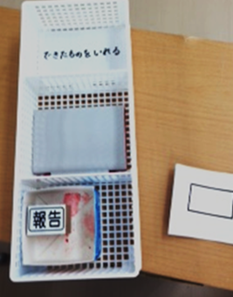
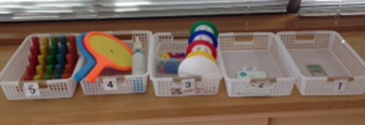
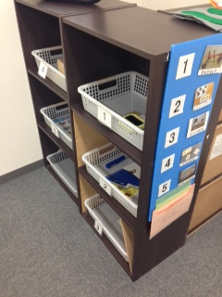
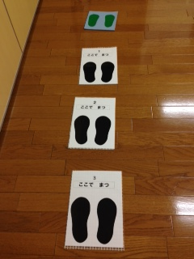
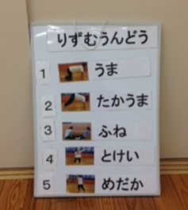
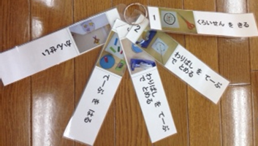
視覚支援・構造化（例）
※自閉症に限らず、学習障害やＡＤＨＤのある子どもにも、絵カードなどを使った視覚的な対応が有効となる場合がある

Slide 126
「発達障害」の家族支援
◎ペアレントトレーニングとペアレントプログラム
・ペアレントトレーニング（ペアトレ）
親が自分の子どもの行動を冷静に観察して特徴を理解したり、発達障害の特性を踏まえた褒め方や叱り方等を学ぶことにより子どもの問題行動を減少させることを目標とする。トレーナーには専門知識が要求される。
・ペアレントプログラム（ペアプロ）
地域での普及を図るために開発された、より簡易なプログラム。子どもの行動修正までは目指さず、「親の認知を肯定的に修正すること」に焦点を当てている。発達障害やその傾向の有無に関わらず有効とされている。
関係図
専門性
ペアトレ
専門家、習熟した職員による実施
地域生活支援事業
による普及
ペアプロ（ペアトレへの導入）
地域の保育士、
保健師等による実施
子育て施策の延長として
の支援が可能
都道府県等への国庫補助
対象者の範囲
◎ペアレントメンター
発達障害児の子育て経験のある親であって、その育児経験を活かし、子どもが発達障害の診断を受けて間もない親などに対して相談や助言を行う人。
支援の内容等
ペアレントメンター
親
特徴
・同じ親としての
共感性の高さ
・当事者視点の
情報提供
地域生活支援事業
による普及
●条件
・自分も発達障害者の親
・しかるべき人からの推薦
・守秘義務への同意
等
・経験を共有
・必要な情報を提供
●ペアレントメンターの紹介が必要となる状況の例
・診断を受けた後に不安や悲しみを感じている
・支援を受けるまでの順番待ちをしている
都道府県等への国庫補助

